Slide 1
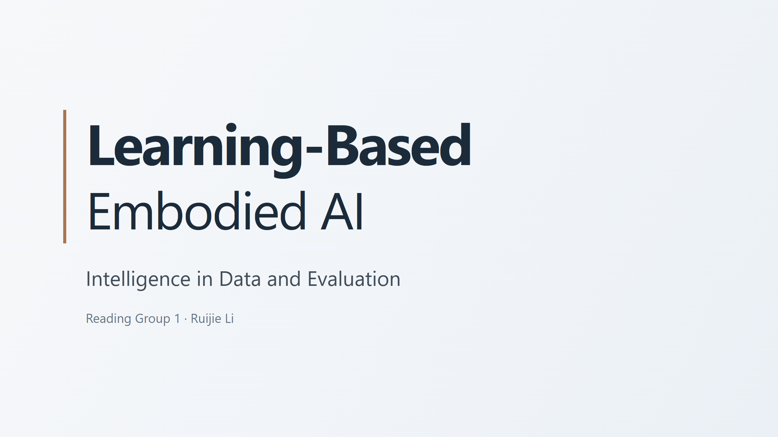
Notes:
中文讲者备注（约 1 分钟）
今天我们从具身数据出发：先看一条数据实际包含什么、不同来源的数据有什么区别，再推导模型如何利用这些数据训练。之后带着这些概念阅读 dataset 和 benchmark 论文，讨论数据设计与评测设计为什么有价值，以及实验究竟支持了什么结论。
本页只介绍主题。关于“智能存在于数据和 evaluation 中、模型起到蒸馏器或容器作用”的观点，放到训练原理之后再引出，并作为本次 lecture 的核心讨论视角；它是部分研究者持有的一种思想，不应表述为已经被证明的普遍结论。

Slide 2
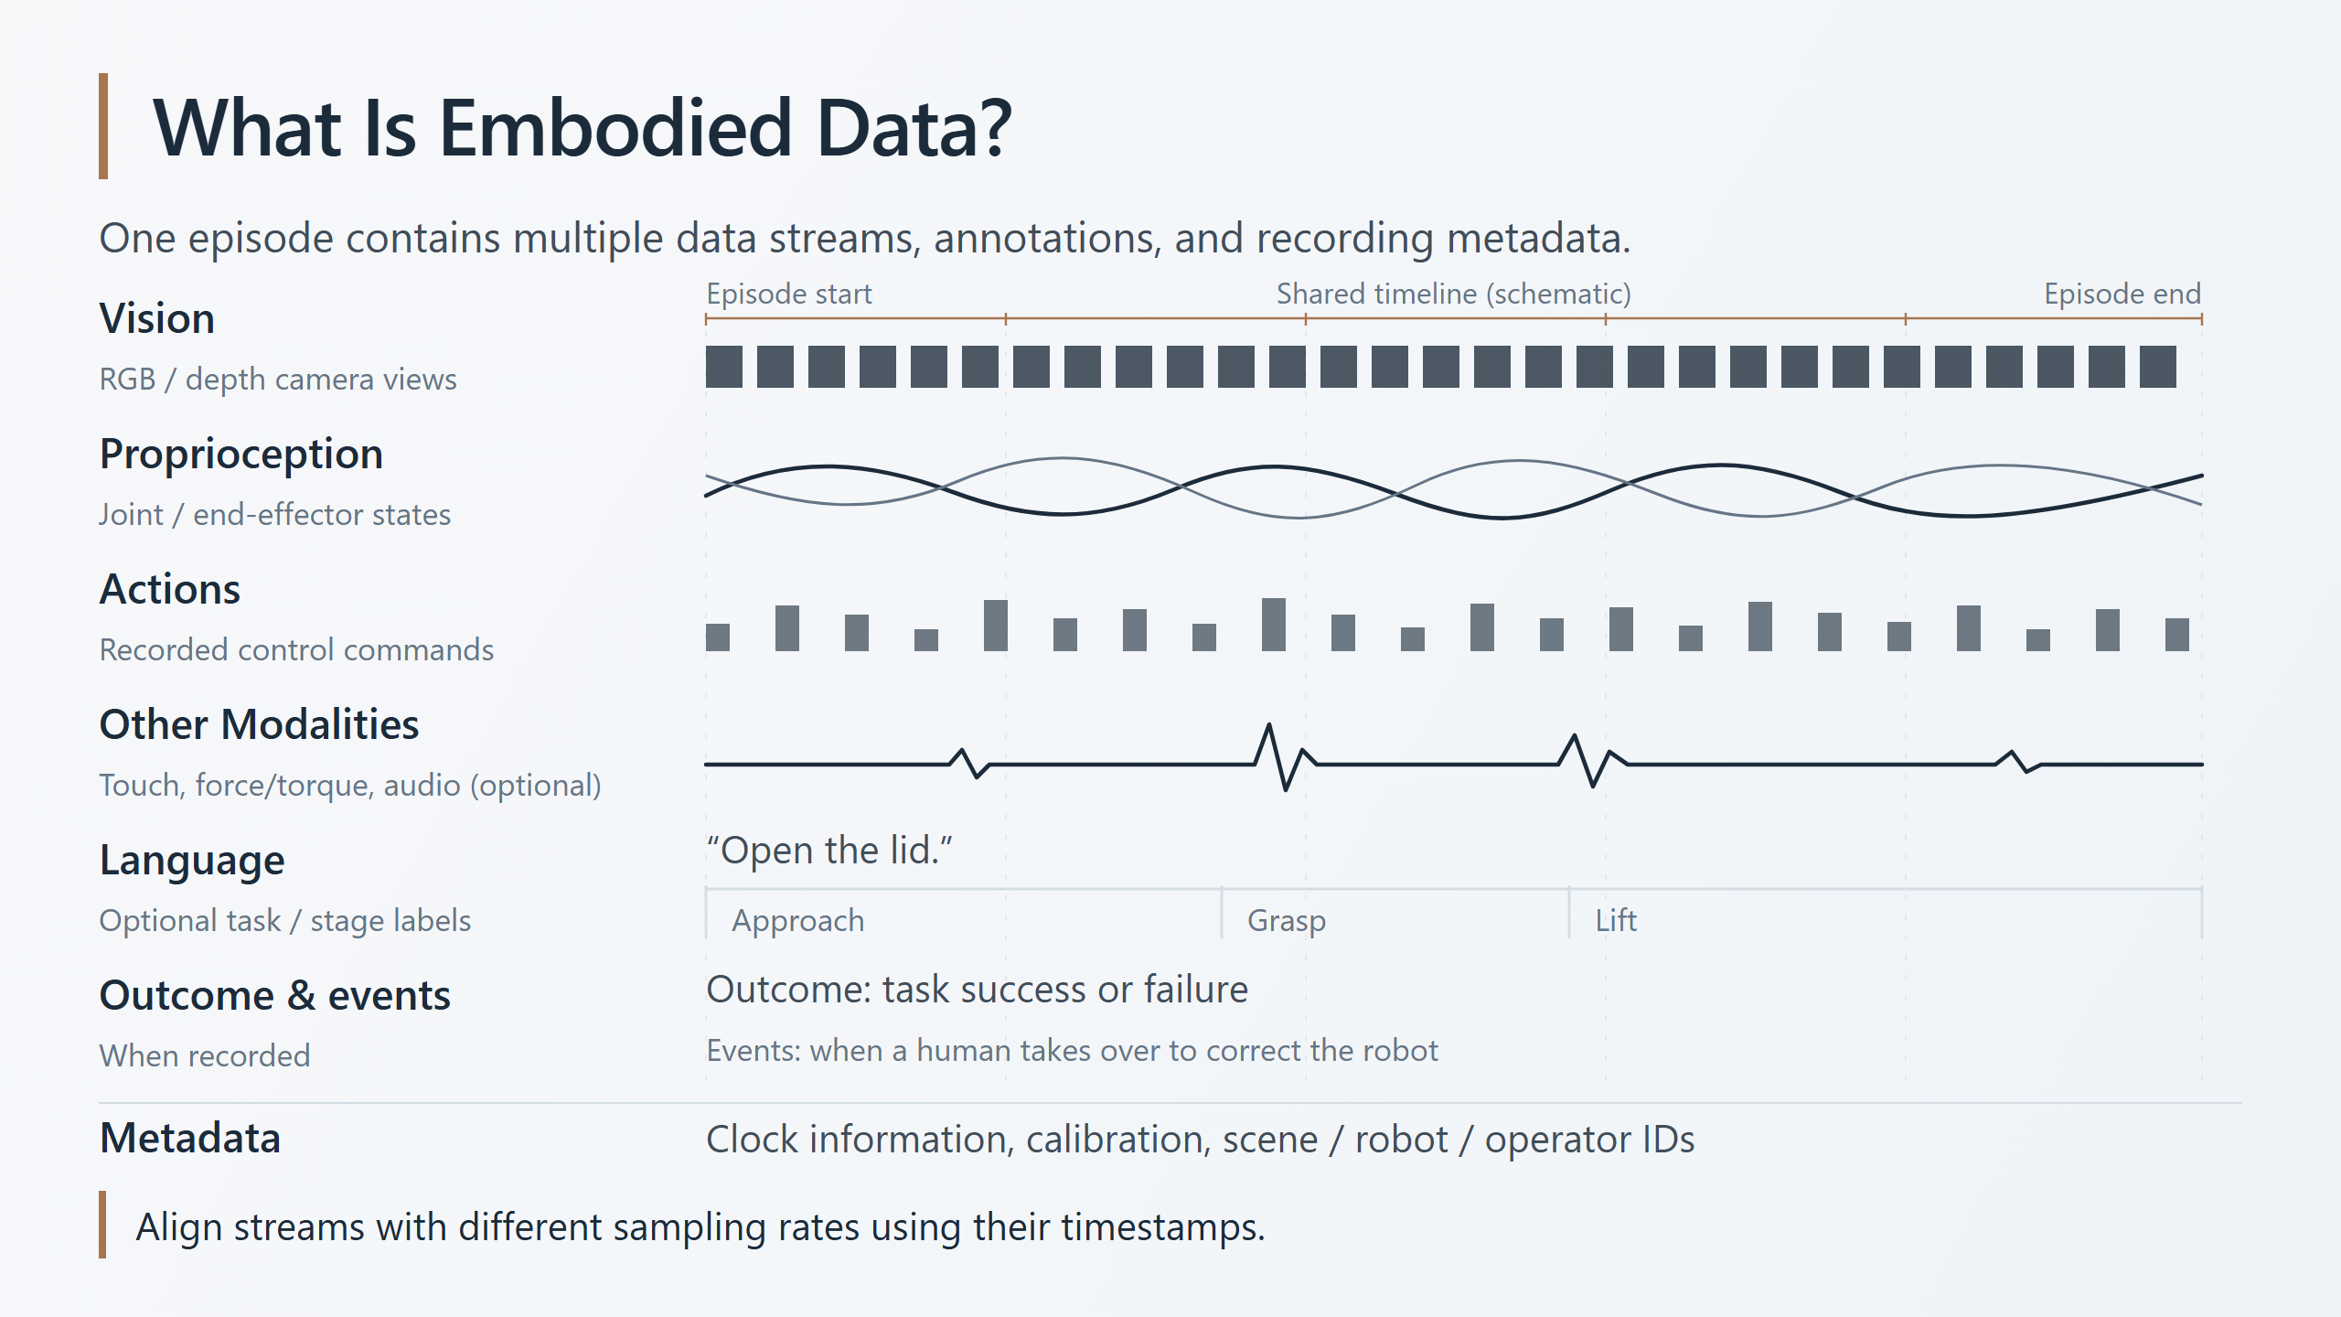
Notes:
中文讲者备注（约 3 分钟）
我们可以把一条具身轨迹理解成对一次交互过程的多通道记录。比如机器人打开一个盖子，从开始到结束，相机会持续记录场景，机器人会记录自己的状态，控制系统也会记录发出的动作命令。这些记录都与同一段任务过程有关，但各自的记录方式和时间频率可以不同。
先看视觉这一行。一个个方块表示相机记录的离散画面，机器人可能有头部、外部或腕部等不同视角，也可能记录深度。接下来是本体信息，例如关节角度、末端位姿、夹爪状态。图里用曲线表示这些数值随时间变化；实际设备仍然在离散的采样时刻记录数据。
动作这一行记录控制指令。例如关节目标、末端运动指令、夹爪开合量。这里要区分“当前测量到的状态”和“发出的命令”：控制器让夹爪闭合时，传感器测到的夹爪可能仍在运动，两者不一定立即相同。本页只认识记录的字段，动作如何成为训练目标、模型一次输出多少步，留到后面的训练部分再讲。
其他模态这一行包括触觉、力/力矩传感器以及声音等额外信息。例如，触觉可以反映接触与压力分布，力/力矩传感器可以记录操作中的受力，麦克风可以记录碰撞、摩擦或设备运行的声音。这些模态的具体表示不同，可能是阵列、图像、向量或音频波形；图中的线只是时间序列的示意。是否采集这些信息取决于硬件与数据集，因此这里标为可选。
再往下，语言可以描述整个任务，也可以附在某个阶段上。例如“打开盖子”是一条任务描述，Approach、Grasp、Lift 是可选的阶段标注。Outcome 指整个 episode 的任务结果：成功或失败；Events 在这里指人工接管机器人并进行纠正的时间点，记录有人在什么时候介入。阶段标签、成功标签和干预日志都不是所有数据集自动具备的。
最下面是元数据，它说明这些数据是在什么条件下采集的，例如时钟信息、相机标定、场景、机器人和操作者标识。它们提供理解记录所需的背景，通常不应看成每一帧都在变化的传感信号。各通道的时间戳用于关联记录，可能直接保存在各条数据流中；将时钟信息列在元数据下，不意味着时间戳只能保存在 episode 级别。
这张图最重要的是横向时间关系。不同通道可以有不同采样率，同步的目标是知道它们各自对应交互过程中的哪个时刻，不要求每一帧图像都正好配一个同时采样的其他通道数据。具体处理可能需要时间戳对齐、插值或考虑传感和执行延迟。时间错位会使我们误解观测、状态和动作的对应关系，也可能影响后续学习和部署，但不能只凭错位就断言必然发生某种具体失败。
并不是所有具身数据都具有图中的全部字段。例如，人类第一视角视频未必有机器人动作命令。接下来先看数据来源的全景，再重点介绍四种常见来源，比较这些记录分别能提供哪些信息。
来源与图示边界：本页按用户提供的“多通道轨迹字段沿时间轴展开”参考图重新组织。图中的采样点、波形和阶段位置都是教学示意，不是实测数据；没有把参考图里的具体频率范围写成统一标准。图中不同间隔仅用于说明通道可以有不同采样率。可选字段不应归因于每个 DROID episode。DROID 作为具有图像、本体、动作、语言等字段的实例来源。
DROID official dataset schema and raw episode organization:
https://droid-dataset.github.io/droid/the-droid-dataset.html
DROID paper (2024): https://arxiv.org/abs/2403.12945
Open X-Embodiment episode organization: https://github.com/google-deepmind/open_x_embodiment#dataset-structure
Human-data example, EgoDex: https://github.com/apple-aiml-research/ml-egodex
Action chunk、输入与目标配对、训练目标函数均留到后续“模型如何利用数据训练”的部分。

Slide 3
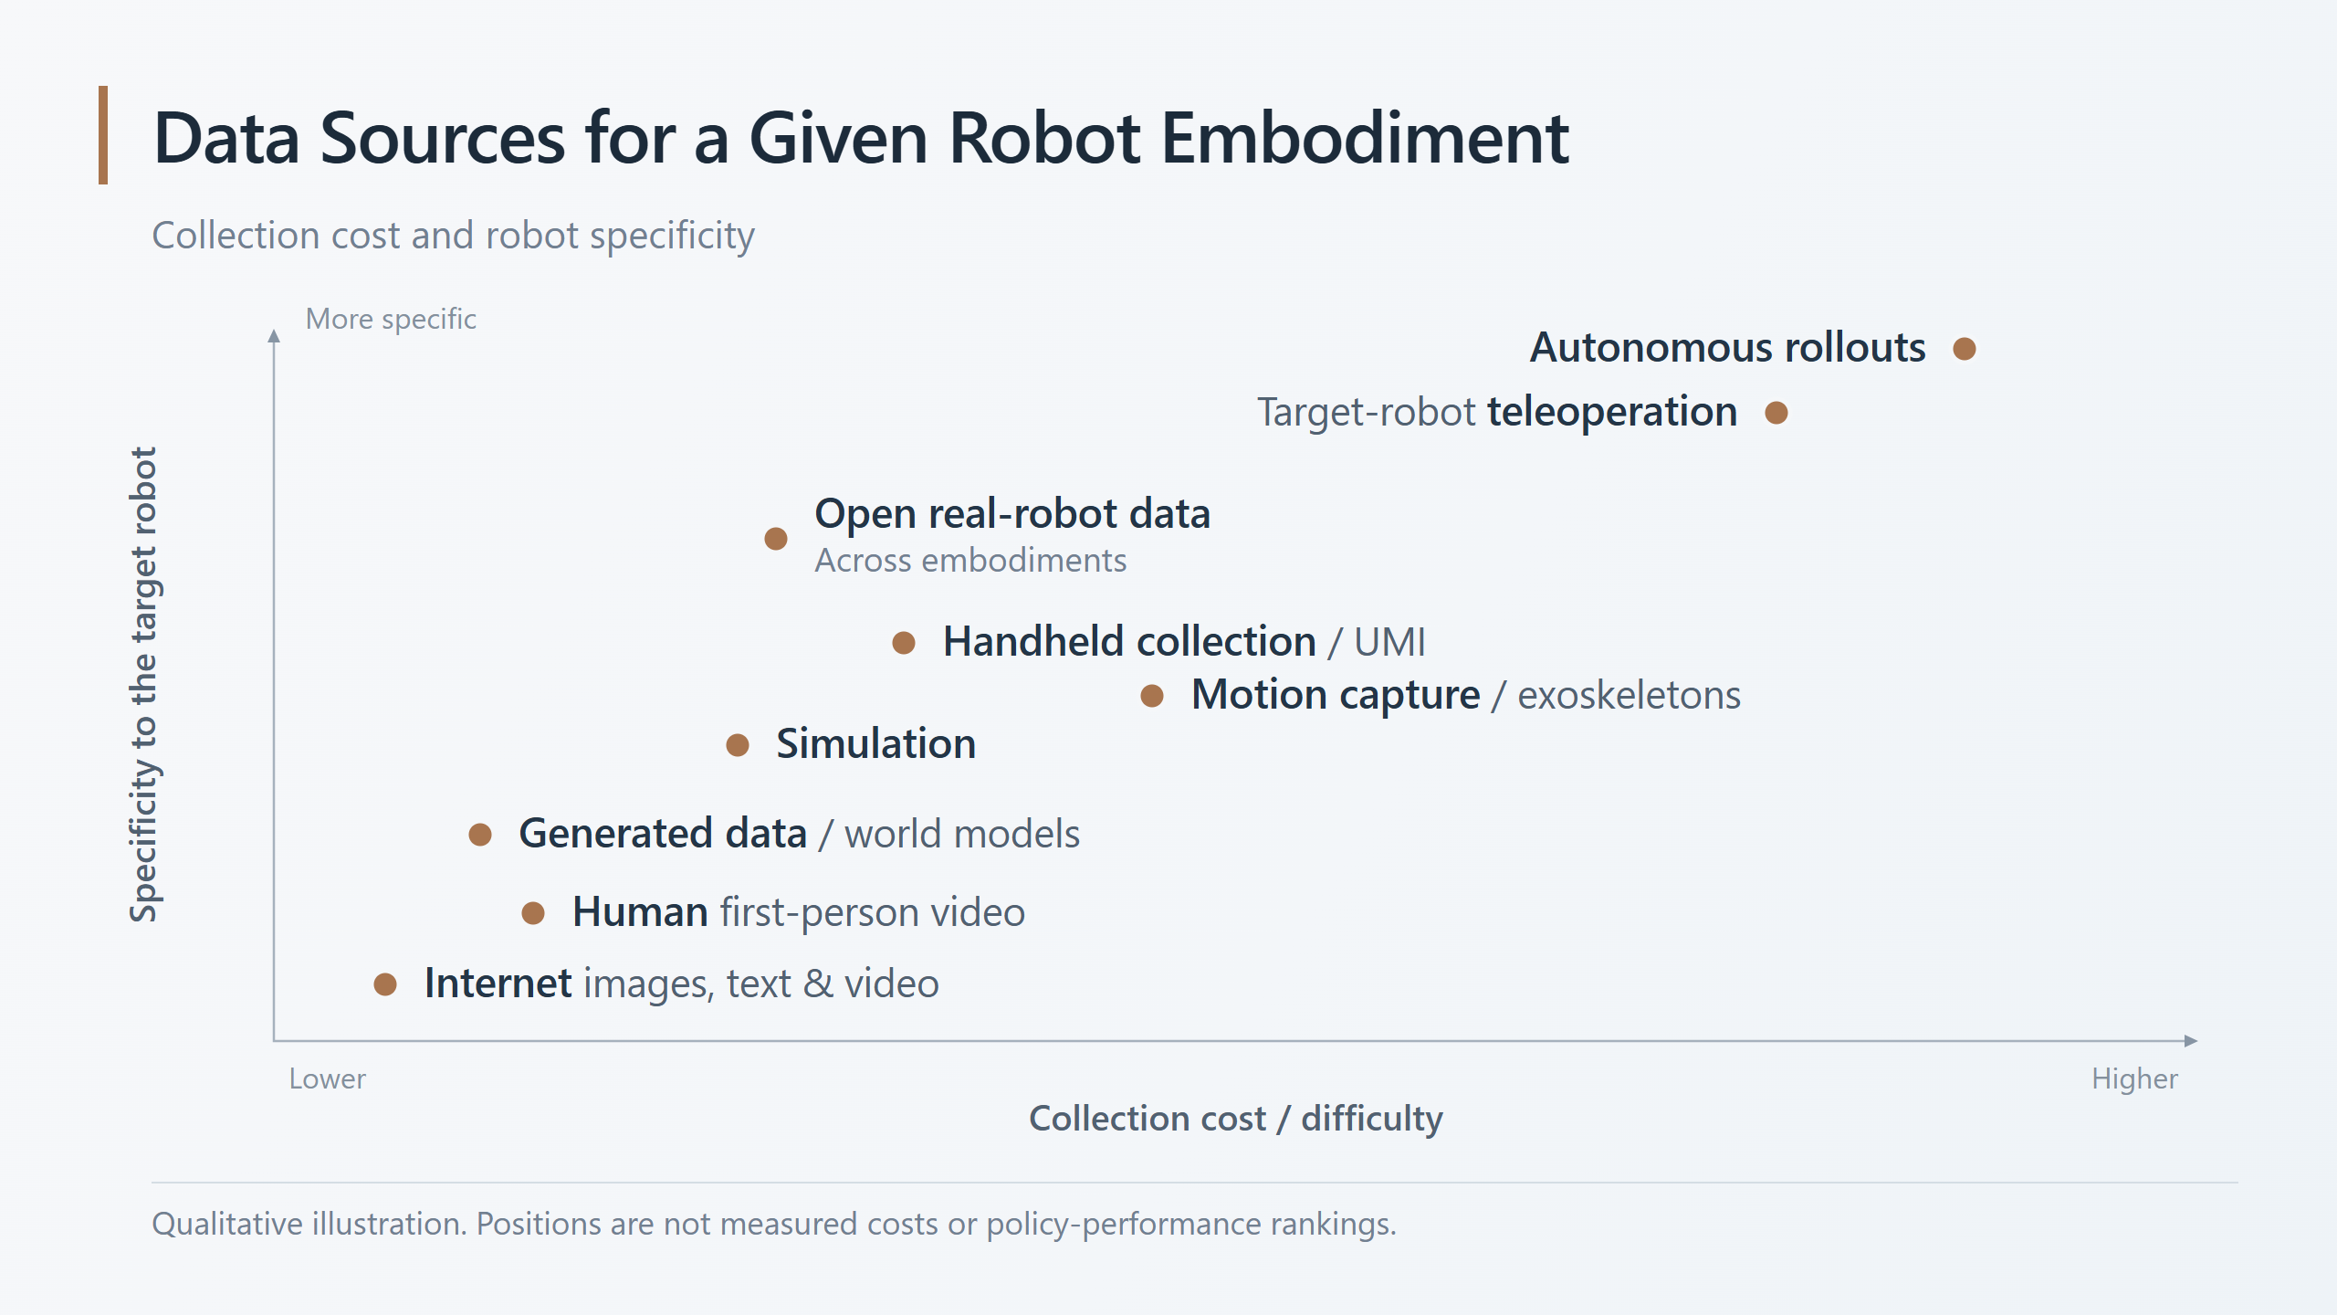
Notes:
中文讲者备注（约 2–3 分钟）
上一页看了一条交互记录里有什么，现在从一个给定机器人本体的角度，看可以利用哪些来源的数据。下一页再重点展开遥操、仿真、UMI 和 Ego 四种来源。
横轴是采集成本与难度，纵轴是数据与目标机器人本体的关联程度。这里的高低不是模型训练效果，也不是数据质量的综合评分。各点按参考图的相对位置呈现，用来组织讨论，没有统一的实测坐标。
左下角是互联网图文视频，以及人类第一人称视频。它们提供广泛的知识和人的交互过程，但不直接等于特定机器人的动作记录。生成数据／世界模型与仿真也可以提供训练素材；图中将仿真放在较低成本一侧，其现实可用性仍取决于任务、物理建模和处理方式。
中间是手持采集／UMI，以及动捕／外骨骼。两者提供不同形式的操作或运动记录，之后需要处理成训练所需的表示。图中的动捕／外骨骼不再包含 VR 标签。
Open real-robot data across embodiments 指跨本体的公开真机数据，例如汇集不同机器人平台经验的 Open X-Embodiment。它是一类可以复用的数据资源，与遥操、机器人自主采集等来源可以交叉，不是名为“其他机器人”的独立采集方法。
右上方是目标本体遥操和自主 rollout。自主 rollout 位于遥操的右上方，沿用参考图的位置，强调进一步积累自身交互经验的示意关系，不表示它在任何设置下都更贵、更真实或训练效果更好。自主执行可以记录成功、失败和人工接管纠正。
所有标记保持相同大小，不用圆点面积表示数据规模。不同来源的作用应结合具体训练目标判断；这些位置不支持精确的成本或性能比较。
图的类别与相对坐标依据本次用户提供的参考图，去掉全部层级编号及 VR。以下链接只支持数据来源的背景介绍，不提供图中的定量坐标：
RT-2, web knowledge and robot actions: https://robotics-transformer2.github.io/
UMI, handheld collection: https://umi-gripper.github.io/
Open X-Embodiment, open real-robot data across embodiments: https://robotics-transformer-x.github.io/
EgoDex, human first-person data: https://github.com/apple-aiml-research/ml-egodex
RoboCasa, simulated robot interactions: https://robocasa.ai/

Slide 4
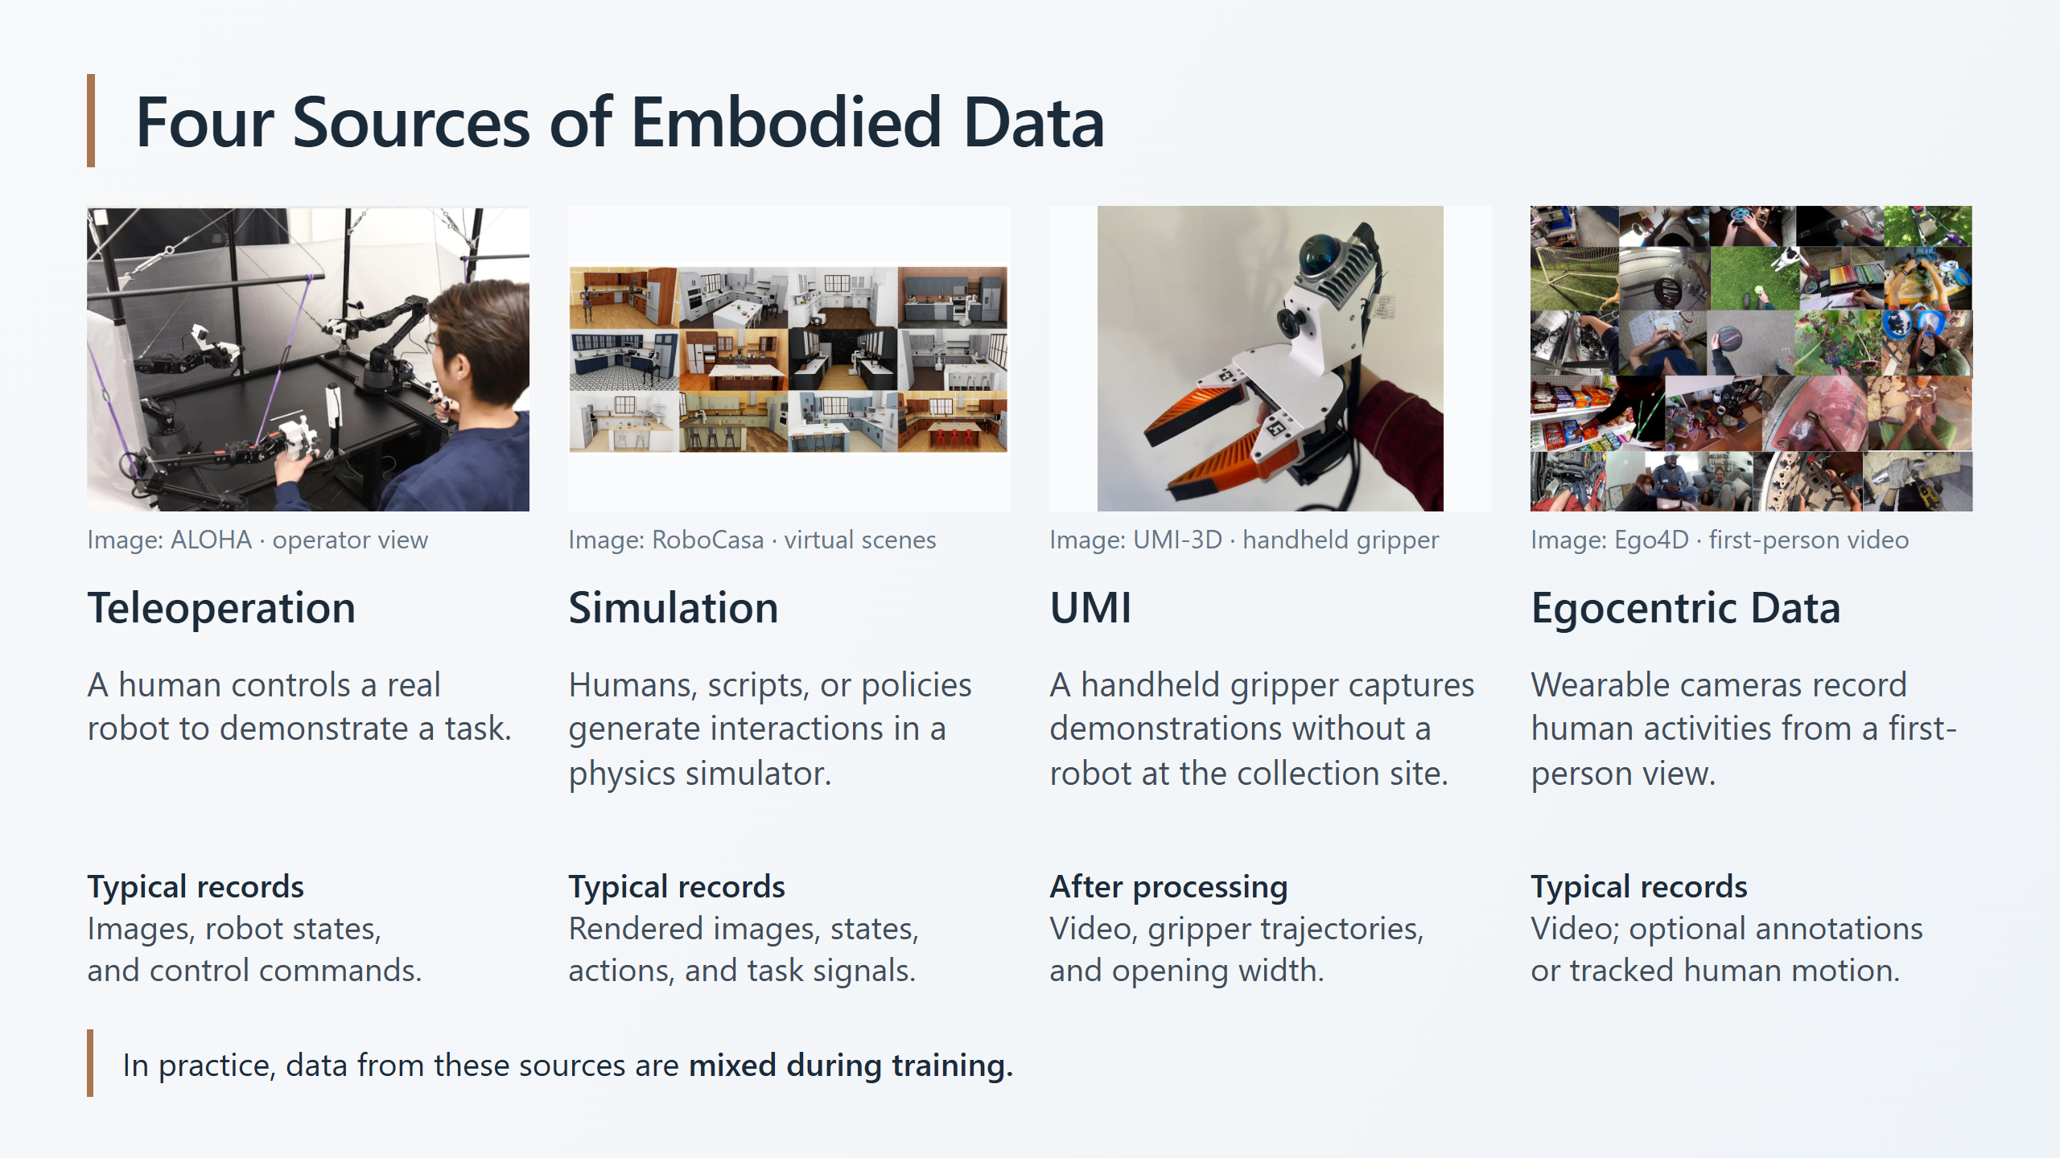
Notes:
中文讲者备注（约 3 分钟）
上一页展示了数据来源的全景。现在重点看其中四种常见来源，以及每种来源实际上能提供什么。
第一类是遥操作：人用主从机械臂、VR 等接口控制真实机器人，同时记录图像、机器人状态和控制命令。它最直接地提供机器人自己的动作监督，但采集需要机器人硬件和操作者。
第二类是仿真：在物理模拟器里产生交互。动作既可以来自人，也可以来自脚本、规划器或已经训练好的策略，所以“仿真”不等于“纯自动生成”。除了渲染图像和动作，模拟器还可以提供物体状态、成功条件或奖励等信号。后面阅读仿真论文时，也会自然引出同一套任务环境如何用于评测。
第三类是 UMI，即 Universal Manipulation Interface。人拿着带相机的夹爪完成操作，采集现场不需要机器人。经过跟踪、标定和同步等处理，可以得到夹爪轨迹及开合宽度，再映射到合适的机器人上。图中是 UMI-3D 扩展装置，不能称为原版 UMI 的硬件。
第四类是 Ego，也就是第一视角的人类活动数据。普通视频记录人怎么与物体交互；有的数据集还提供语言或动作标签，或额外跟踪手和身体的运动。不过，人类运动不等于机器人控制命令，原始视频更不自动具备机器人动作标签。这正是之后讨论“数据如何参与训练”时必须解决的问题。
这四个名字并非严格互斥：人也可以在仿真中遥操作，UMI 相机也能提供第一视角。这里按常见的采集方式组织，重点比较可用的观测与监督信号，而不是把它们说成四种互斥算法路线。
过渡：既然记录的格式不同，怎样整理成模型真正能用的训练样本？接下来从一条轨迹和一个输入—目标配对出发，推导训练过程。
复用图片与来源（原始文件不改动）：
ALOHA / ACT (2023): https://arxiv.org/abs/2304.13705 ; https://tonyzhaozh.github.io/aloha/
Image: https://img2024.cnblogs.com/blog/2030440/202403/2030440-20240311144458365-1338736982.png
RoboCasa (2024): https://arxiv.org/abs/2406.02523 ; https://robocasa.ai/
Image: https://scalelab-sjtu.github.io/images/robocasa.png
Original UMI (2024): https://arxiv.org/abs/2402.10329 ; https://umi-gripper.github.io/
Pictured extension UMI-3D: https://umi-3d.github.io/
Image: https://umi-3d.github.io/images/umi3d_real_gripper.jpg
Ego4D (2021 preprint): https://arxiv.org/abs/2110.07058 ; https://ego4d-data.org/
Image: https://ego4d-data.org/assets/images/Ego4D-Collage.jpg

Slide 5
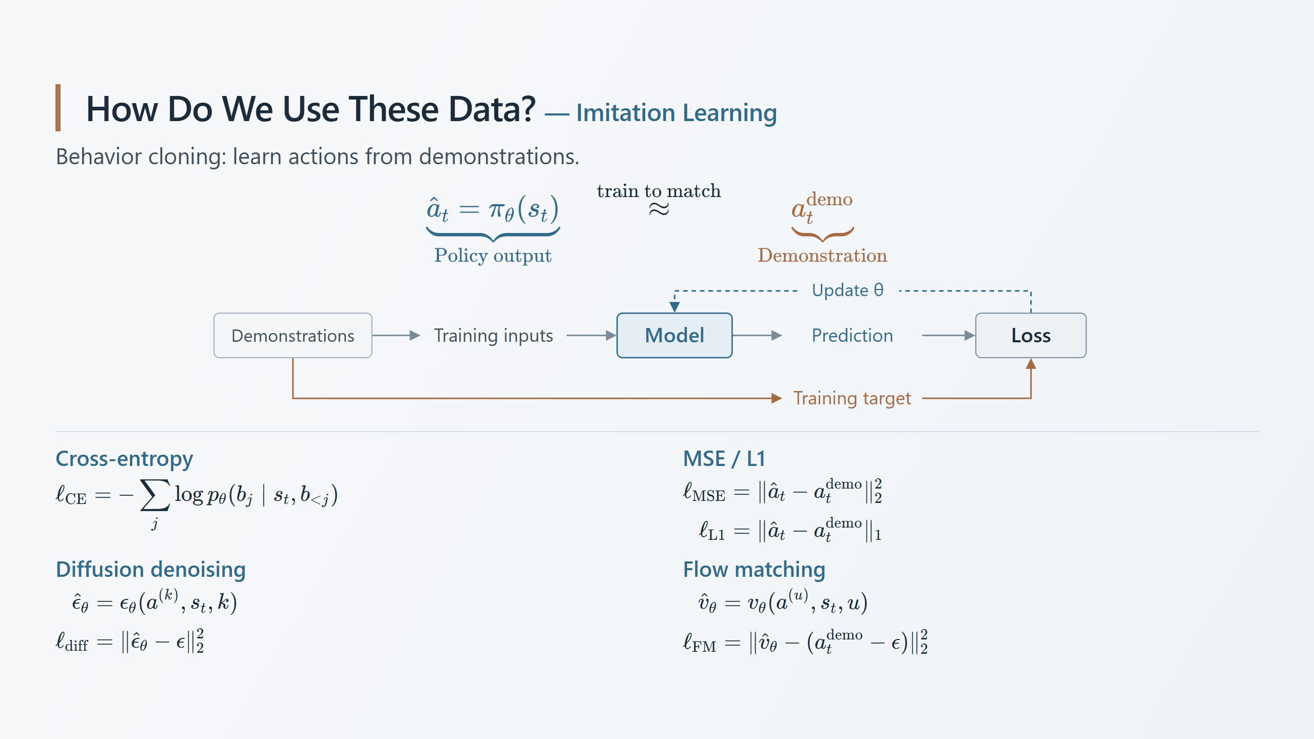
Notes:
Speaker notes
图示说明：示范记录一方面构造训练输入，另一方面构造监督目标。模型的 prediction 与 training target 进入损失，损失的梯度用来更新模型参数。图中没有把预测量都称作动作：四种方法分别预测动作 token、连续动作、噪声或向量场。带噪动作及噪声级别也是扩散/flow matching 的训练输入。上方公式表达最终的行为匹配目标，中间图表达共同的监督训练流程。
页面上的四个 ell 是单个训练样本、单次噪声采样下的损失。完整训练目标是 min_theta E[ell]，即在训练数据、噪声及生成时间采样上取平均；MSE 还可以按动作维度取平均，页面省略固定归一化系数。损失公式中的动作可以扩展为一段 action chunk。
上方 s_t 汇总模型可获得的观察、机器人状态、语言指令和历史。theta 是可训练参数；a_hat_t 是策略输出，a_t^demo 是同一输入对应的示范动作。训练通过最小化下面某种损失来更新 theta。约等号是行为匹配的示意，不是所有生成式策略的逐样本确定性等式。
Cross-entropy：b_j 是示范动作编码后的第 j 个离散 token，b_<j 是它之前的示范 token。训练提高正确 token 的条件概率；整段动作的交叉熵是各位置负对数概率之和。可口头举 RT-2 (2023)、OpenVLA (2024) 为例。
MSE / L1：直接比较预测与示范的连续动作数值。平方 L2 误差对应 MSE 的未归一化形式；L1 是各维绝对误差之和。不同动作分量的量纲需要适当归一化或加权。
Diffusion：a^(k) = sqrt(alpha_bar_k) a_t^demo + sqrt(1-alpha_bar_k) epsilon，epsilon ~ N(0,I)。给示范动作加入已知噪声，模型 epsilon_theta 根据带噪动作、当前输入和噪声级别 k 预测这份噪声，得到 epsilon_hat_theta；用平方误差训练。噪声加在动作表示上，k 是生成过程的噪声步，不是机器人真实执行时刻 t。推理时从噪声逐步生成动作。例子是 Diffusion Policy (2023)。
Flow matching：采用从噪声到数据的直线路径 a^(u) = (1-u) epsilon + u a_t^demo。u 从 0 到 1，目标向量场为对 u 的导数 a_t^demo-epsilon。模型 v_theta 根据中间动作、当前输入和 u 预测向量场，得到 v_hat_theta；用平方误差拟合这个目标。u 是生成时间，向量场不是机器人实体的运动速度。推理时从噪声积分生成动作。例子是 pi_0 (2024)；具体采样分布、损失权重和实现可以不同。
这一组页面回答同一个问题：已经有了具身数据，我们希望从中学到什么？先介绍模仿学习中的行为克隆。记录中有模型当时能够获得的输入，以及示范者执行的动作；用前者作为条件、后者作为监督，训练一个动作策略。
读上方公式：pi_theta(s_t) 是策略根据输入生成的动作，记为 a_hat_t；右侧 a_t^demo 是记录里的示范动作。约等号表示训练要达到的匹配关系，不表示两个数值已经完全相同。s_t 在这里是可用输入的简写，不假设完整物理状态可观测。输入可以包含历史，动作也可以是一段 action chunk。输入与动作必须在时间上对齐。
对随机或生成式策略，严格写法是 A_t ~ pi_theta(A | x_t)，目标是学习条件示范动作分布。同一输入可能有多个合理动作，不要求每次生成的样本都逐元素等于某个唯一标签。确定性 MSE 回归在理想条件下学到条件均值，不代表恢复完整多模态分布。行为克隆是模仿学习中的一种方式，不是所有模仿学习的定义。
四种 loss 的代表性公式如下。A 表示示范动作序列，x 表示输入，b_j 表示离散动作 token。期望包含数据、噪声和生成时间的采样。
1. Cross-entropy: L_CE = -E_D sum_j log p_theta(b_j | x, b_<j).
2. Action regression: L_MSE = E_D ||A_hat_theta(x) - A||_2^2; L1 uses ||A_hat_theta(x) - A||_1.
3. Diffusion: A^(k) = sqrt(alpha_bar_k) A + sqrt(1-alpha_bar_k) epsilon; L_diff = E ||epsilon_theta(A^(k), x, k) - epsilon||_2^2, with epsilon ~ N(0,I).
4. Flow matching: A^u = (1-u) epsilon + u A; L_FM = E ||v_theta(A^u, x, u) - (A-epsilon)||_2^2. Here u is generation time, not the time at which the robot executes an action.
前三类公式分别预测动作 token、动作值和噪声，第四类预测生成路径的向量场。即使外形都出现平方误差，被比较的变量也不同。四种 loss 不等于同一个负对数似然公式：交叉熵直接对应离散 NLL；MSE/L1 分别在固定方差高斯、固定尺度拉普拉斯假设下对应 NLL；常用去噪和 flow-matching 目标不是动作 NLL 的简单等价变形。
原版 RT-2 / OpenVLA 用离散动作预测，Diffusion Policy 用条件动作扩散，pi_0 用条件 flow matching。Diffusion Policy 不必本身属于 VLA。具体模型的噪声调度、权重和参数化可不同。低训练 loss 仍需通过闭环任务成功率和泛化测试验证。
Sources:
RT-2 (2023), https://arxiv.org/abs/2307.15818 and https://robotics-transformer2.github.io/
OpenVLA (2024), https://arxiv.org/abs/2406.09246 and https://openvla.github.io/
Diffusion Policy (2023), https://arxiv.org/abs/2303.04137 and https://diffusion-policy.cs.columbia.edu/
pi_0 (2024), https://arxiv.org/abs/2410.24164 and https://arxiv.org/html/2410.24164v4
Flow Matching for Generative Modeling (2022), https://arxiv.org/abs/2210.02747
过渡：如果只有图像或视频，没有机器人动作标签，这些数据还能提供什么训练目标？

Slide 6
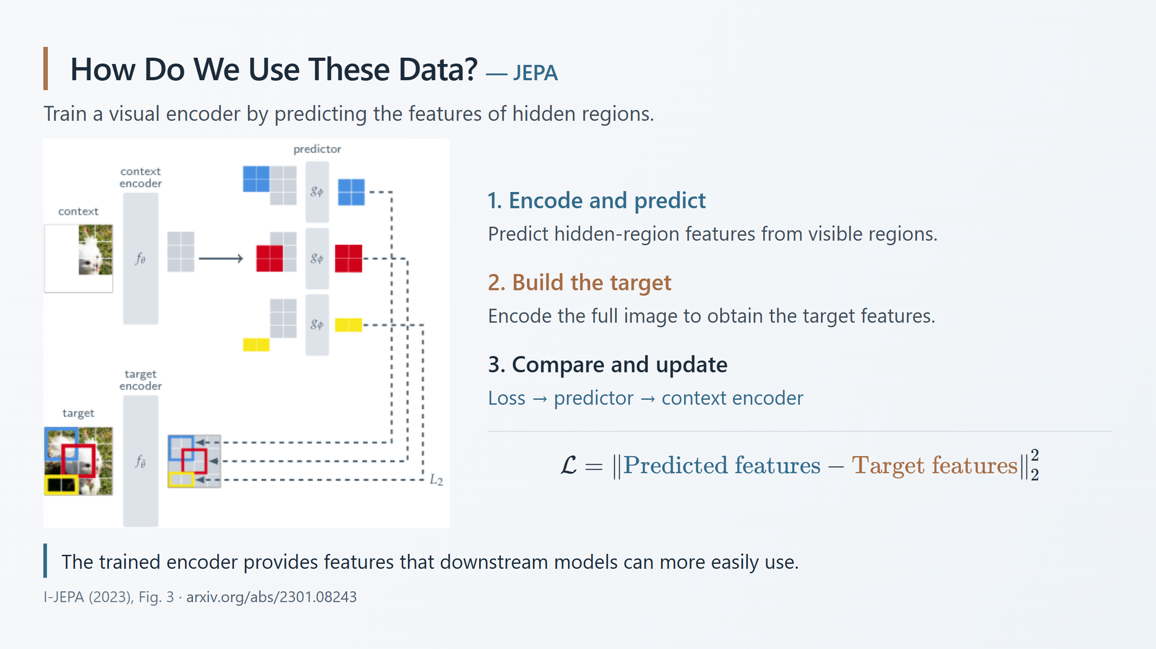
Notes:
Speaker notes
This slide uses I-JEPA to explain how self-supervised prediction trains a visual encoder. Both the context encoder and predictor start untrained in the original setup. The predictor is a trainable part of this system, not an external pretrained expert.
Read Figure 3 as two branches. Above, the context encoder processes only the visible image patches. The predictor uses their features and the requested target positions to predict features for the hidden regions. Below, the target encoder processes the full image; the corresponding target positions are selected from its output. Blue, red, and yellow identify target locations, not semantic categories. The colored grids depict features and positions, not reconstructed photos.
The central teaching point is the backward path: the loss sends gradients through the predictor into the context encoder, updating both. To support better predictions, the context encoder learns to produce more useful features. The target branch receives no gradients from this loss. Instead, its parameters slowly follow the context encoder through an exponential moving average: target_parameters <- m * target_parameters + (1-m) * context_parameters.
The displayed squared-L2 loss is a simplified feature-matching expression. The paper sums errors across corresponding target patches and averages across target blocks. The target features are detached during this update. They are learned representations, not human-provided correct labels. Random initialization does not mean that outputs are independent of the actual input. However, the matching loss alone also admits collapsed solutions, so low loss does not guarantee meaningful features. The asymmetric architecture, update mechanism, and masking design matter; downstream experiments establish usefulness.
Optional concrete example: hide the nose region in a dog photograph. For that location, suppose the full-image target branch produces [0.2, 0.8] and the prediction branch produces [0.5, 0.4]. Their squared error is 0.25. This error updates the context encoder and predictor. These are illustrative numbers, not paper results. Feature dimensions have no manually assigned meanings such as "nose" or "black".
Close with the role of the encoder: it provides features that downstream models can more easily use. Leave later action-learning or model-integration methods for another slide.
Source: Self-Supervised Learning from Images with a Joint-Embedding Predictive Architecture (2023), Section 3 and Figure 3.
Paper: https://arxiv.org/abs/2301.08243
Full text: https://arxiv.org/html/2301.08243v3
Original figure: https://arxiv.org/html/2301.08243v3/ijepa.png
The original figure remains unchanged and is displayed in full.

Slide 7
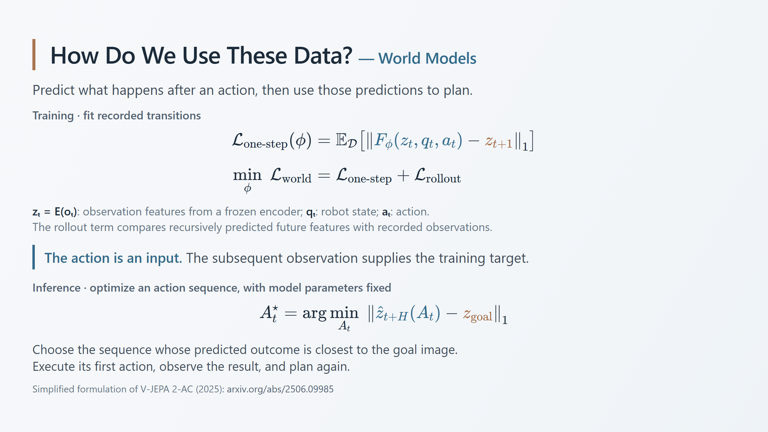
Notes:
Speaker notes
世界模型与行为克隆可以使用同一条交互记录，但取出的训练题不同。行为克隆把动作当答案；动作条件世界模型把动作当输入，把后续观察当答案。它学习的是执行动作之后的变化规律。
这里参考 V-JEPA 2-AC，用固定编码器 E 把观察 o_t 编码为 z_t，q_t 表示机器人本体状态。F_phi 预测未来表示。页面为易读只写一个时刻，实际 V-JEPA 2-AC 输入包含历史动作、末端状态和视频特征，不能理解为单帧总是完整状态。
单步 teacher-forcing 项使用记录中的上下文预测下一个真实观察的表示。训练得到的预测器还需要在没有真实中间观察的情况下递归预测，所以添加 rollout 项。一般教学写法是 L_rollout = E_D sum_{k=1}^H w_k ||z_hat_{t+k} - z_{t+k}||_1，其中每一步的预测特征输入下一步，记录中的动作序列保持为条件。V-JEPA 2-AC 实际使用两步 rollout，并将其与 teacher-forcing loss 相加。完整细节见论文 Section 3.1, Equations 2-4。
下半部分换成部署时的规划，优化变量是动作序列 A_t，而不是模型参数 phi。给定目标图像，将它编码成 z_goal，比较各候选动作序列的预测终点与目标表示的距离。选择一个动作序列，执行第一步，获得新观察后再规划。H 是规划的步数；预测终点来自模型 rollout，不是偷看未来真实图像。V-JEPA 2-AC 使用交叉熵方法 CEM 搜索动作，此处 CEM 是规划搜索算法，不是前页的动作 token 交叉熵训练。
失败记录也能提供动作后果的监督；是否应该复制失败动作是另一个问题。只有无动作条件的视频时，也能学习视频演变的规律，但不能自动宣称已经学会某个机器人控制动作的作用。
Source: V-JEPA 2: Self-Supervised Video Models Enable Understanding, Prediction and Planning (2025), Sections 3.1-3.2, https://arxiv.org/html/2506.09985v1 and https://arxiv.org/abs/2506.09985
过渡：除了学世界模型后再规划，也有模型把未来世界和动作放在一起生成。

Slide 8
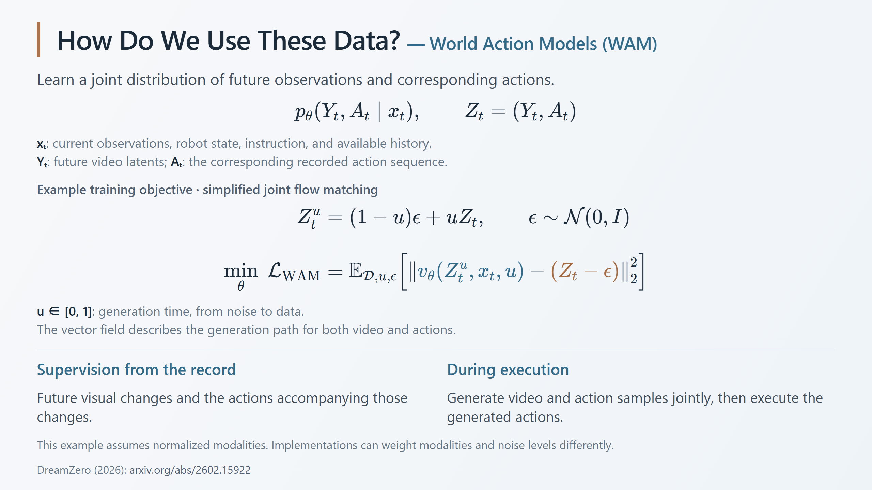
Notes:
Speaker notes
WAM 在这里以 DreamZero 的联合视频和动作生成路线为例。Y_t 表示未来视频的 latent，A_t 表示对应的机器人动作序列。模型在同一套条件 x_t 下联合学习两者，不能只用一个匹配示范动作的公式概括全部目标，也不是所有 WAM 都先独立生成视频再运行显式规划器。
把目标变量拼成 Z_t=(Y_t,A_t)。从同维度标准高斯噪声 epsilon 出发，构造 Z_t^u=(1-u)epsilon+uZ_t。u=0 是噪声，u=1 是数据。对 u 求导，得到这条直线路径上的目标速度 Z_t-epsilon；这就是训练向量场时的监督信号。它不是机器人关节速度，而是生成空间里的变化方向。
模型 v_theta 输入带噪联合变量、条件信息和生成时间，预测向量场。训练最小化它与目标向量场的平方差；推理时则从噪声出发，沿学到的场生成视频和动作。因为目标变量包含两种模态，所以同时有未来视觉信息和动作信息提供监督。
页面使用简化的联合 flow-matching 公式。DreamZero 论文 Section 3.1, Equations 2-3 包含按 chunk 的上下文、时间权重 w(u)、teacher forcing 与注意力掩码等细节。视频表示和动作的维度、量纲不同，需要归一化或权重平衡。这个例子不是每篇 WAM 论文的统一训练公式。
DreamZero 的联合分布可以从概率角度分解为视频预测与给定视觉变化的动作预测，但它实际用单个模型端到端联合建模，而不是简单拼接两套独立模型。动作执行后会读取真实观察继续闭环运行。
Source: World Action Models are Zero-shot Policies (DreamZero, 2026), Section 3.1, https://arxiv.org/html/2602.15922v1 and https://arxiv.org/abs/2602.15922
Flow Matching for Generative Modeling (2022), https://arxiv.org/abs/2210.02747
系列收束：同一份交互记录可以用于学习示范动作、视觉表示和环境变化，也可以同时监督未来观察与动作的联合生成。这里按数据构造的训练目标展开；JEPA、世界模型与 WAM 存在交叉，并非互斥的算法分类。Agentic 属于系统如何组织和调用模型的维度，留到后续讨论已有模型如何执行机器人任务时介绍。阅读 dataset 论文时，接下来问它增加了哪些信息、如何构造学习目标、最后用什么实验验证作用。纯测试数据不进入优化时只测量能力；评测设计经由训练任务、数据或反馈的调整才会影响之后的学习。

Slide 9
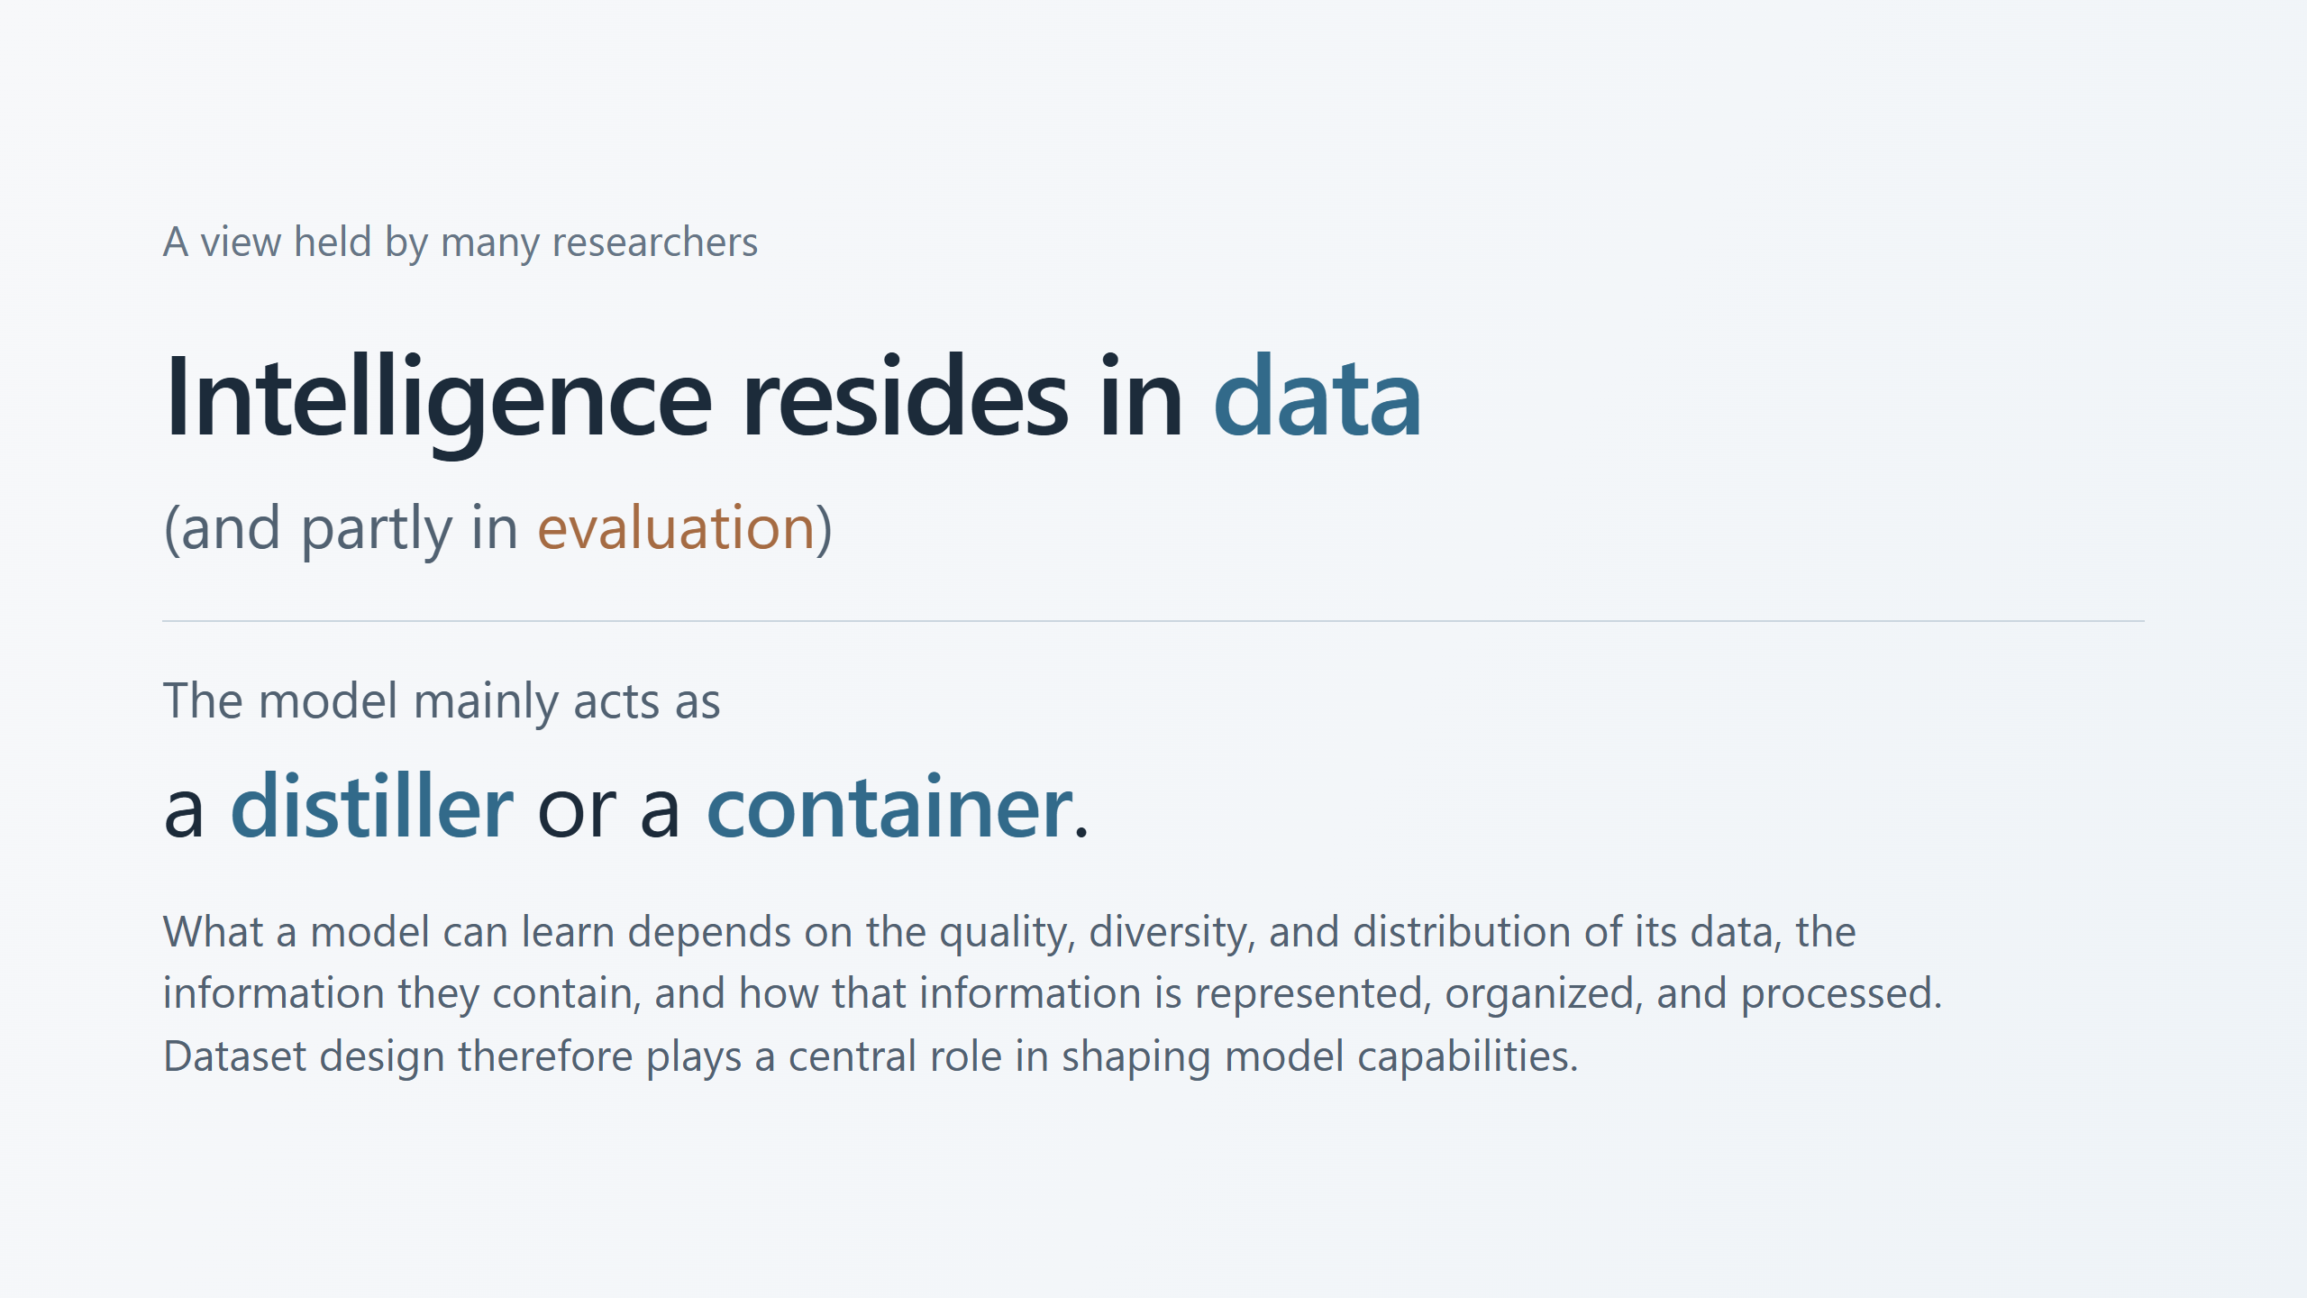
Notes:
中文讲者备注
所以很多人认为，大模型智能的本体是存在于数据里面的（一部分存在于 evaluation 里面），而模型主要起到一个蒸馏器或者容器的作用。
这是本次 lecture 的核心讨论视角，也解释了我们为什么花时间研究 dataset 和 benchmark。前面介绍的几种训练方式，都从记录中构造监督目标，再把经验中可学习的规律编码到模型参数里。
“蒸馏器”强调模型从大量经验中提炼可复用的结构与规律；“容器”强调模型把学到的能力保存在参数中，并在执行任务时调用。这里的“蒸馏”是概念比喻，不专指 teacher–student knowledge distillation，也不表示模型只是逐条存储原始数据。
“一部分存在于 evaluation 里面”强调任务设计、成功标准和反馈决定了我们认可、选择和持续改进哪些能力。固定的测试集若不参与训练，不会自动改变模型参数；评测可以通过模型选择、数据迭代或训练反馈影响最终得到的能力。
这是一种关于智能来源的研究视角，而不是已经被证明的普遍结论。模型架构、训练方法和与环境的交互仍会影响数据中的规律能否被学到和使用。
带着这个视角进入后面的论文：dataset 提供了哪些可学习的经验？benchmark 又把哪些能力定义为值得测量的目标？

Slide 10
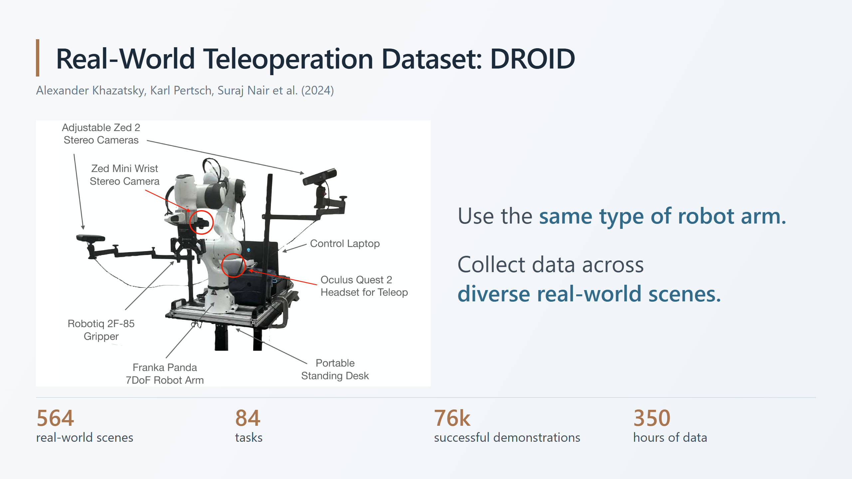
Notes:
中文讲者备注
这页只强调 DROID 的采集思路：尽量统一机械臂和采集平台，把场景多样性做大，在不同真实环境中积累经验。这里的“同一个机械臂”指相同类型的机械臂和标准化平台；DROID 是多地点、多套同类设备共同采集。
Paper: DROID: A Large-Scale In-The-Wild Robot Manipulation Dataset (2024).
Authors: Alexander Khazatsky, Karl Pertsch, Suraj Nair et al.
Dataset scale (paper abstract): 564 scenes, 84 tasks, 76k successful demonstrations, and 350 hours of interaction data. https://arxiv.org/abs/2403.12945
Paper and collection protocol: https://arxiv.org/html/2403.12945v2 , Sections I and III.
Original platform figure: https://arxiv.org/html/2403.12945v2/droid_setup.png

Slide 11
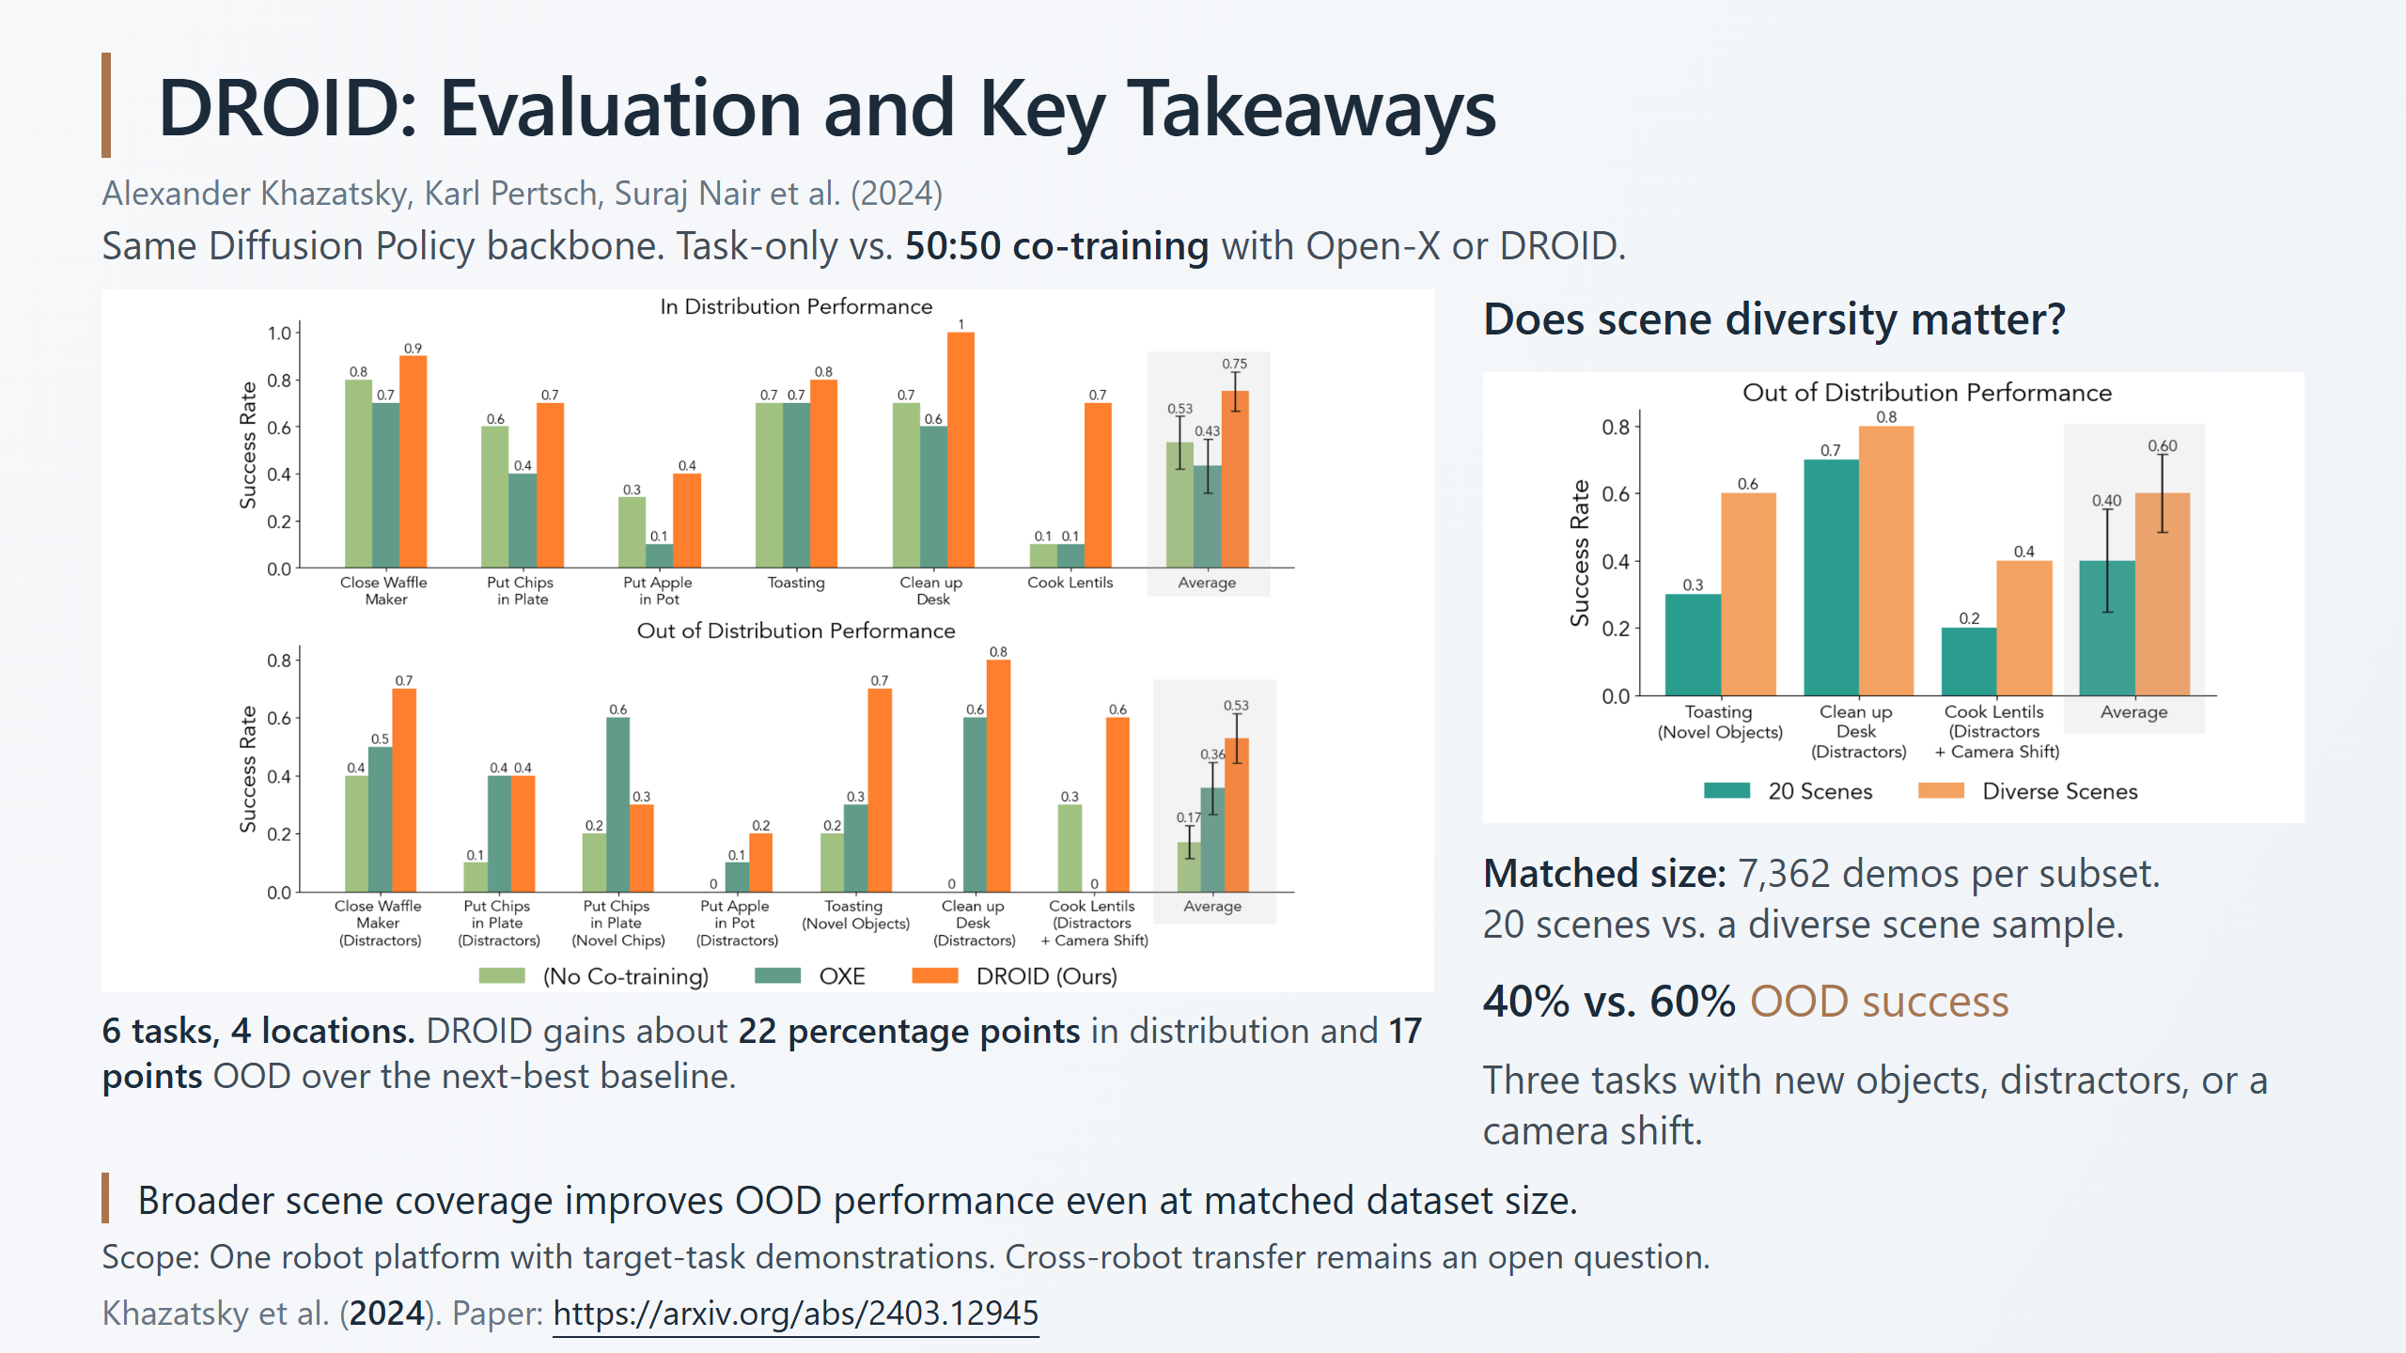
Notes:
Speaker notes
Experimental question (Section V)
The goal is to test the value of DROID as training data. Each comparison uses the same Diffusion Policy backbone. For each of six tasks in four locations, the authors collect 50 to 150 task-specific demonstrations. They compare training only on those demonstrations with mixing them 50/50 with DROID or a curated Open X-Embodiment (OXE) mixture. Policies are trained separately for each evaluation task, so these results should not be presented as a single universal policy acting zero-shot in every scene.
Evaluation and main result (Sections V-A and V-B)
The paper reports 10 rollouts per task setting and method. In-distribution evaluation follows the target demonstrations with variation in initial conditions. Out-of-distribution variants add distractors, substitute unfamiliar object instances, or shift a camera. The two chip-placement variants account for the seven OOD groups shown in the figure, while there are six underlying tasks.
Average in-distribution success is approximately 53% for task-only, 43% for OXE, and 75% for DROID. Average OOD success is approximately 17%, 36%, and 53%, respectively. Thus the paper's reported improvements over the next-best baseline are about 22 percentage points in distribution and 17 points OOD. The strongest baseline differs between these settings. These are absolute differences, not relative percentage gains. DROID is strongest on average, but does not win every individual OOD comparison.
Although the dataset records three camera views, the policies in these experiments use the two external RGB streams, robot proprioception, and a language instruction. They output end-effector and gripper actions.
Scene-diversity ablation (Section V-C)
To control dataset size, the authors select 7,362 demonstrations from the 20 scenes with the most data and compare them with 7,362 randomly sampled successful demonstrations covering diverse scenes. Both conditions retain the same 50/50 mixture with target-task data. On three OOD tasks, average success rises from 40% to 60% with the diverse subset. This supports scene diversity as a contributor to robustness at matched demonstration count. The selection can also change associated objects and tasks, so it is not a perfectly isolated intervention on scene identity alone.
The paper also observes that the full dataset matches or exceeds the subsampled dataset on these three tasks. That comparison changes both quantity and coverage; the matched-size ablation is the clearer evidence for diversity.
Discussion
The evidence concerns this robot platform, learning setup, and evaluated tasks. The experiments still use target-task demonstrations. They do not establish zero-shot deployment in arbitrary environments or transfer to different robot bodies. An appropriate discussion question is which parts of the collection protocol could be reused for a different robot, and what additional evaluations would be needed.
Paper version: arXiv:2403.12945v2.
Paper: https://arxiv.org/html/2403.12945v2#S5
Original performance figure: https://arxiv.org/html/2403.12945v2/figures/cotrain.png
Original ablation figure: https://arxiv.org/html/2403.12945v2/figures/filteredcotrain.png
Both source images are stored unchanged and displayed without cropping.

Slide 12
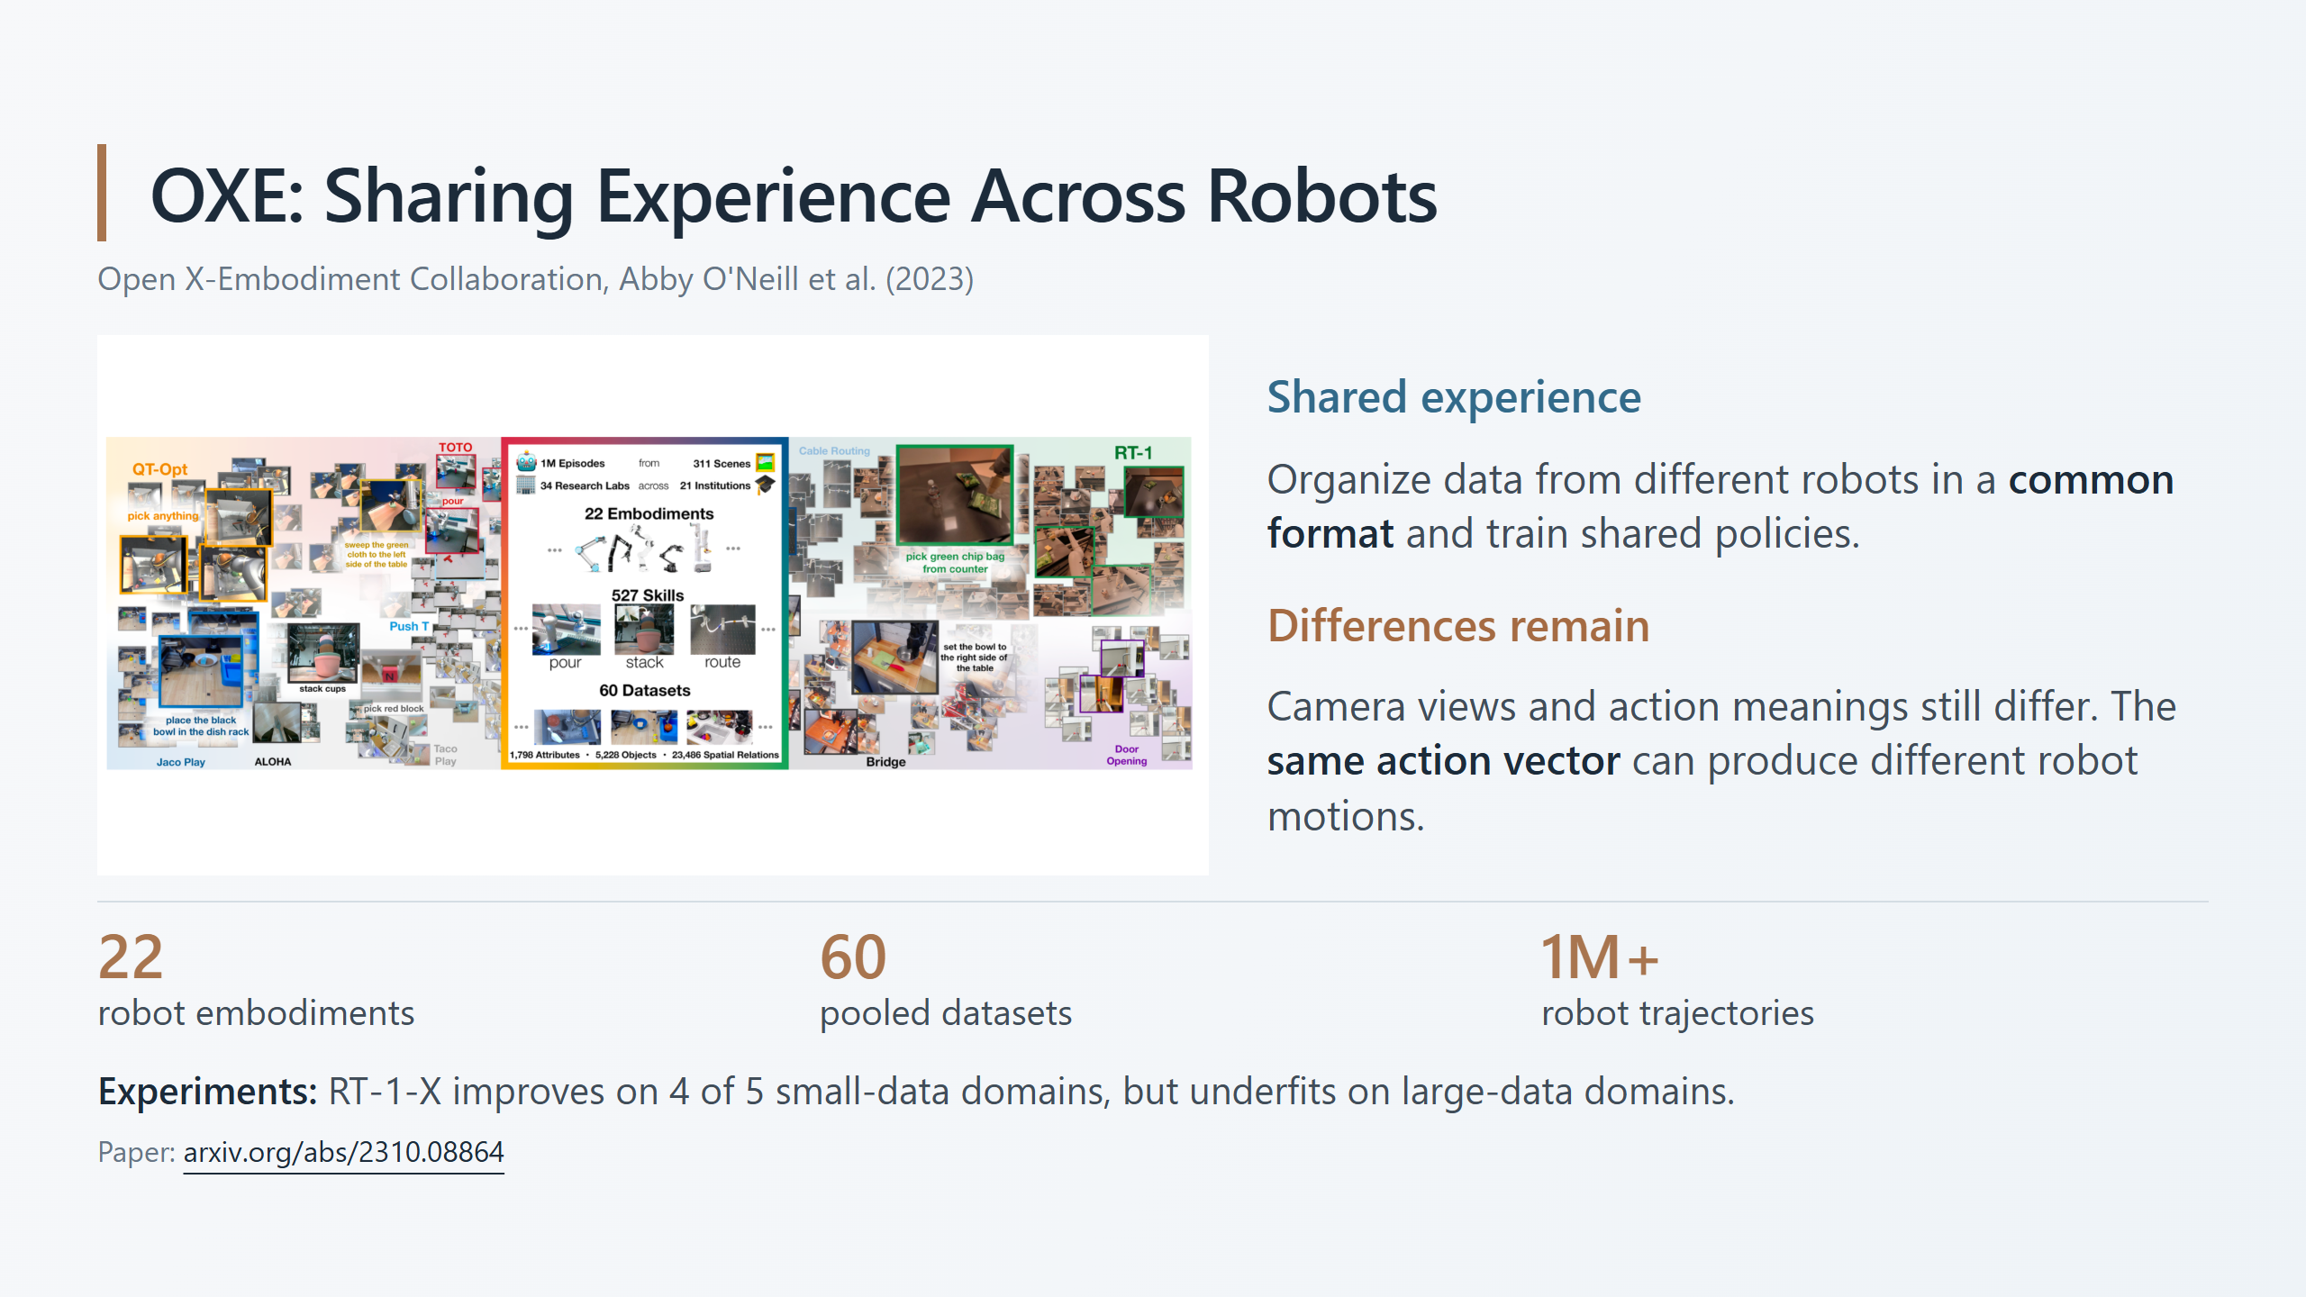
Notes:
中文讲者备注
OXE 把不同机器人的数据组织起来，让机器人通过联合训练共享经验。年份采用首次公开的 2023 年；合作组作者按字母排序。
RLDS 统一存储格式，RT-X 粗对齐图像与动作表示。相机视角、动作坐标系及位置或速度控制仍有差异，同一个动作向量在不同机器人上可能产生不同运动（IV-A）。
实验显示共享经验有效，但收益并不一致：RT-1-X 在五个小数据域中的四个优于原方法，在大数据域则出现欠拟合（V-A）。后者涉及模型容量，不能单独归因于机器人差异。RT-X 训练使用九种机械臂，并未使用仓库中全部二十二种具身。
Paper: Open X-Embodiment: Robotic Learning Datasets and RT-X Models.
Sources: https://arxiv.org/html/2310.08864v9 , Sections III-A, IV-A, IV-C, V-A, Figure 3, and Table I.
Dataset overview and scale: https://robotics-transformer-x.github.io/
Original image: https://robotics-transformer-x.github.io/img/overview.png

Slide 13
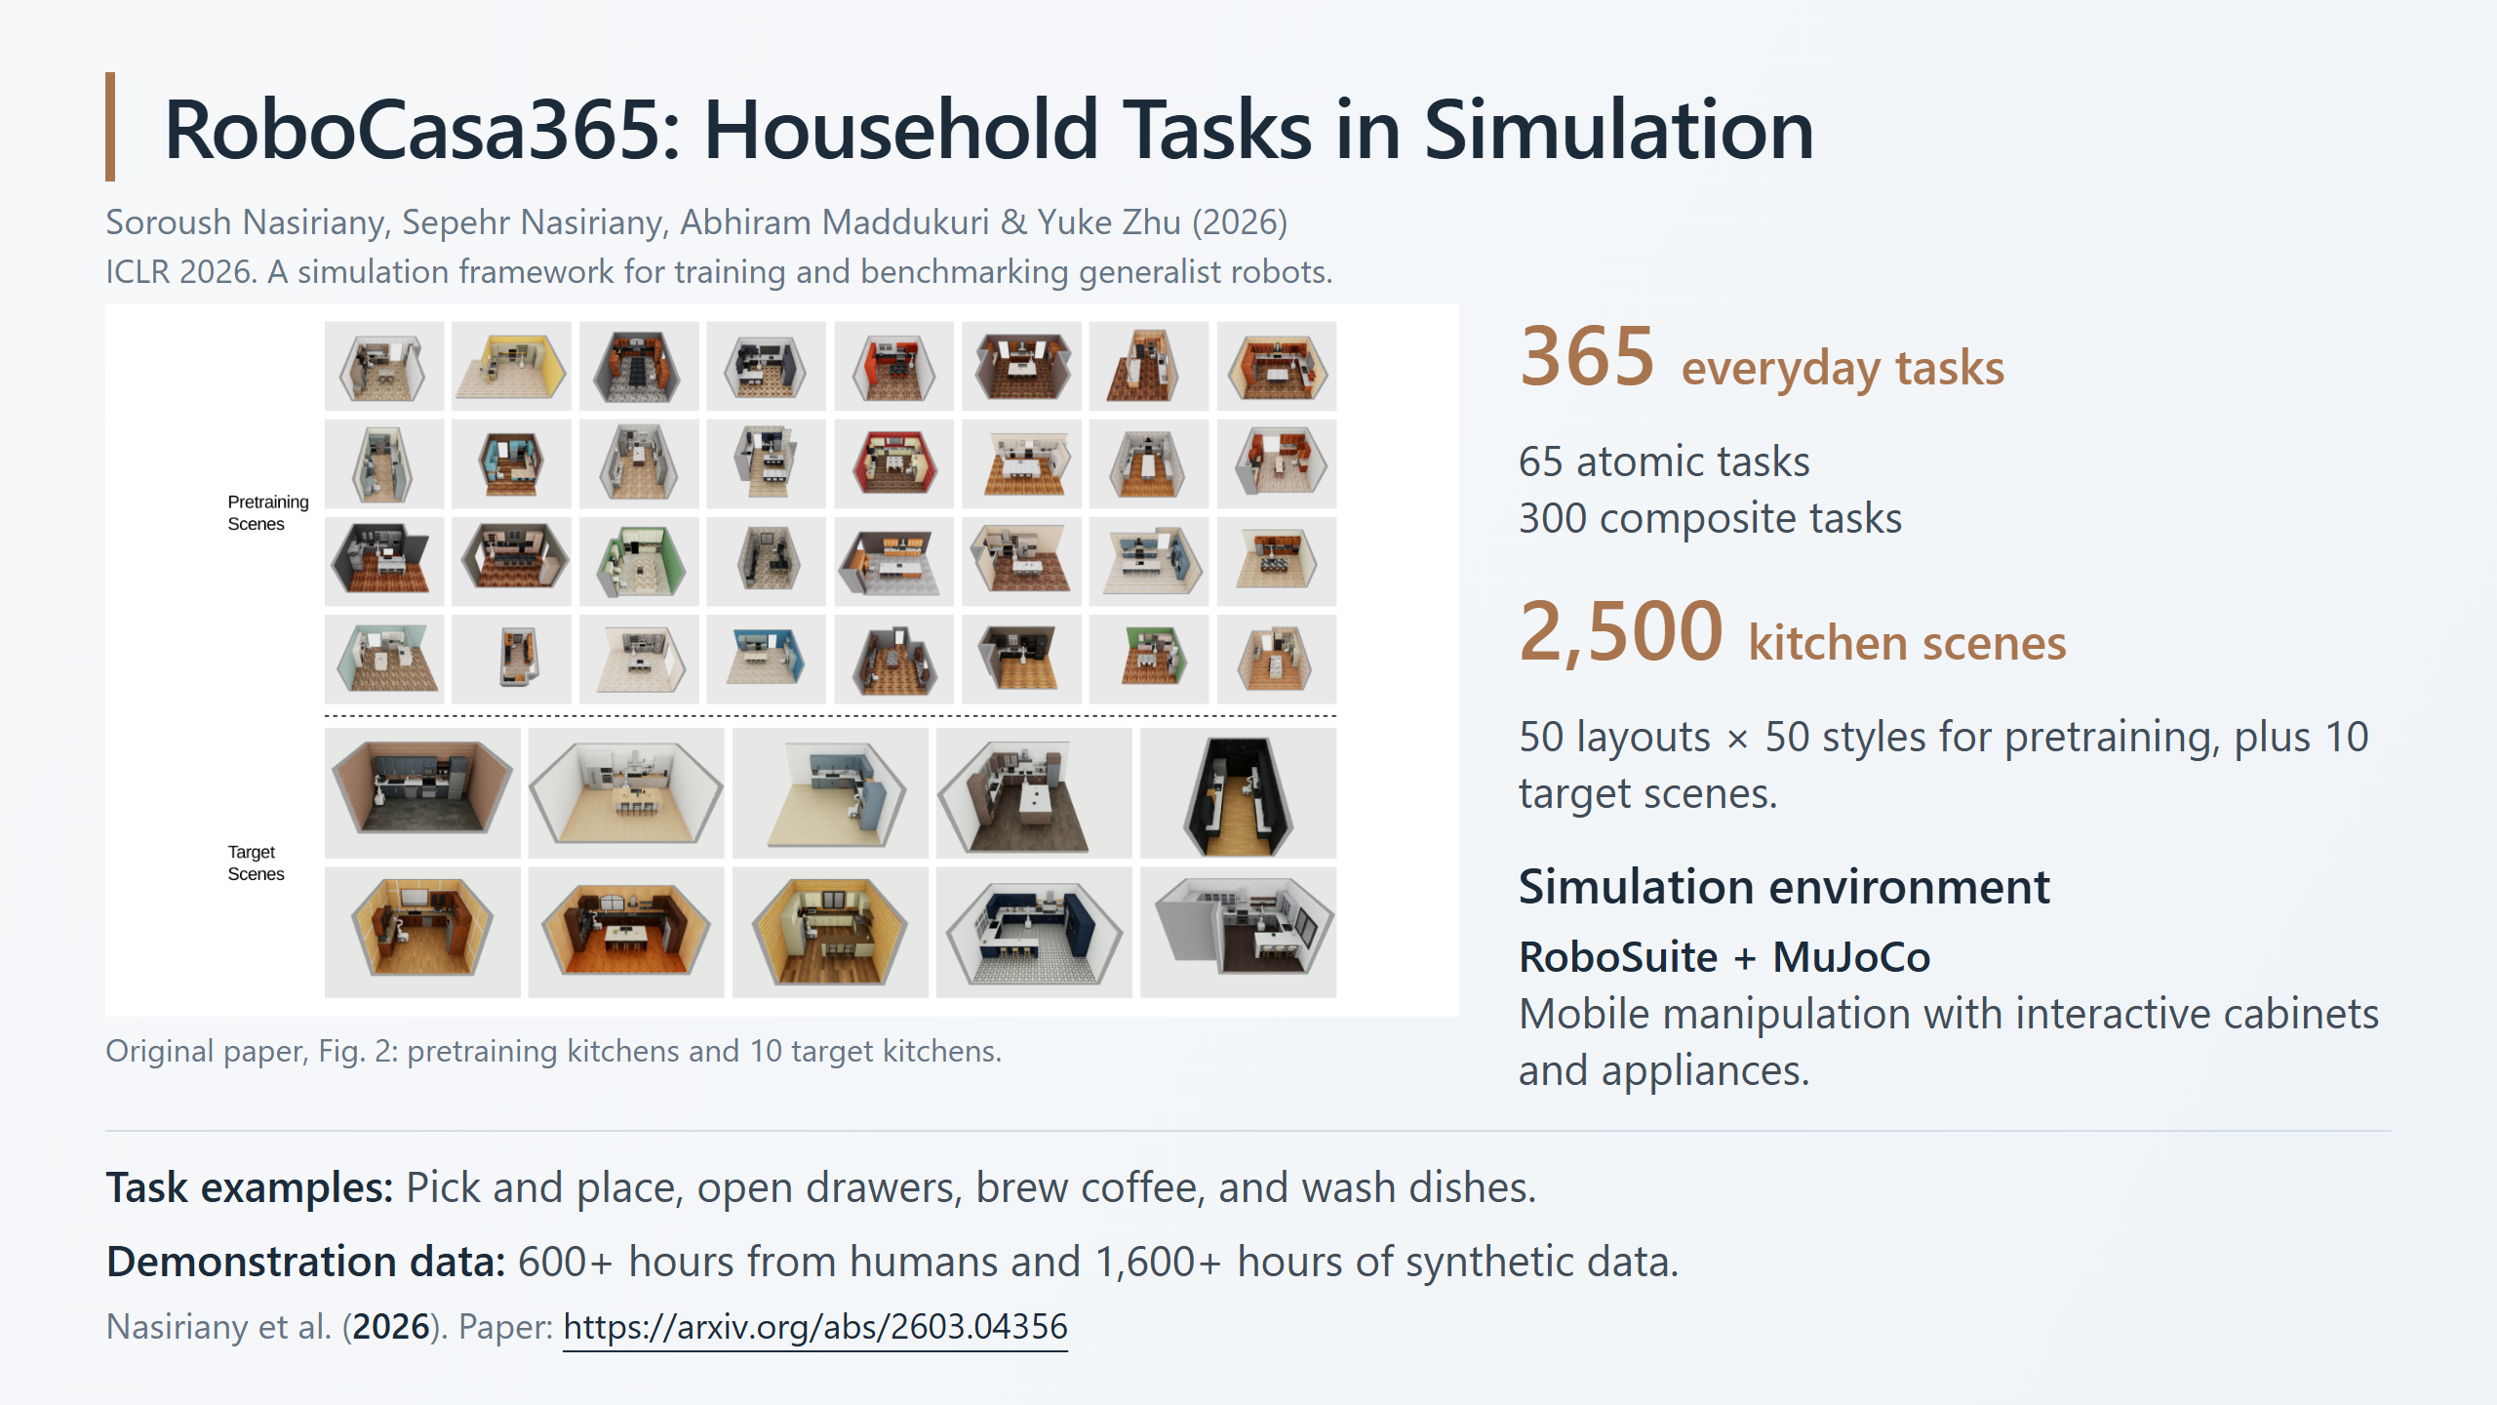
Notes:
Speaker notes
RoboCasa365 provides a simulated kitchen environment for robot training and evaluation. The task suite includes 65 atomic tasks, such as opening a drawer or moving an object, and 300 composite tasks that combine skills into household activities. Of the 365 tasks, 220 require mobile manipulation and 145 can be performed without mobility (Section 3.3).
The scene count needs a small distinction: the 2,500 pretraining kitchens combine 50 layouts with 50 styles. The paper also defines 10 target kitchen scenes for targeted data collection and evaluation (Section 3.2). The original figure shows representative pretraining scenes at the top and all 10 target scenes at the bottom.
The simulation uses RoboSuite and the MuJoCo physics engine. Cabinets and appliances support interactions such as opening doors and turning knobs. The paper collects simulated demonstrations with a Franka arm on an Omron mobile base (Section 3.4 and Appendix B).
The released simulation data includes more than 600 hours of human-operated demonstrations and more than 1,600 hours of synthetic demonstrations, expanded using MimicGen. These human demonstrations are teleoperation in simulation, not real-world robot recordings. This introductory slide summarizes the framework rather than comparing model results.
Paper: https://arxiv.org/html/2603.04356v1
Sources: Sections 3.2, 3.3, 3.4 and Appendix B.1.
Project: https://robocasa.ai/
Original Figure 2: https://arxiv.org/html/2603.04356v1/Robocasa365_Scenes_v6.png
The original image is saved unchanged and shown without cropping.

Slide 14
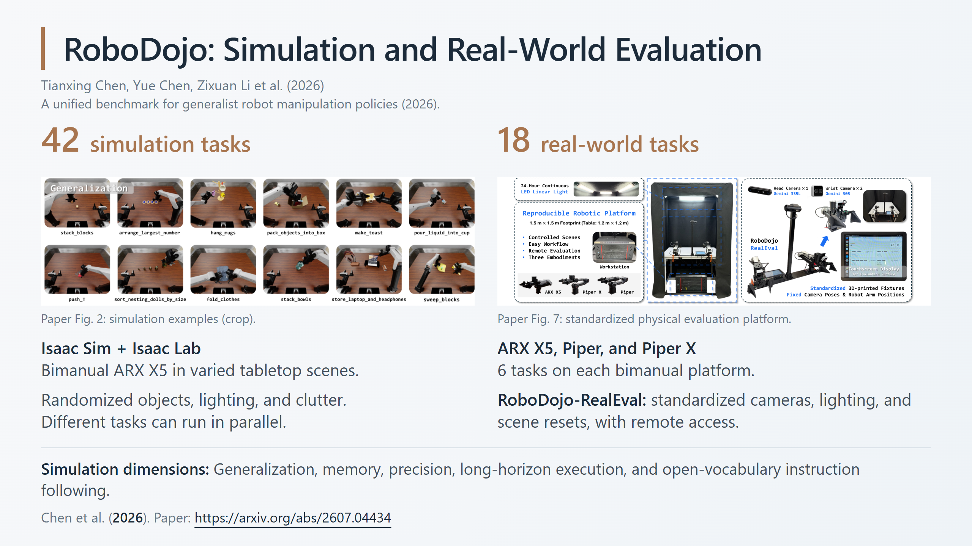
Notes:
Speaker notes
Simulation and real-world tasks provide complementary evaluations. They are not one-to-one matched tasks for measuring direct sim-to-real transfer. Scene randomization specifically supports the simulation generalization tests.
Paper version: arXiv:2607.04434v3.
Sources: Sections 3.1, 3.2, 4.1, and 4.2.
Paper: https://arxiv.org/html/2607.04434v3
Original Figure 2: https://arxiv.org/html/2607.04434v3/tasks.png
Original Figure 7: https://arxiv.org/html/2607.04434v3/real_world_hardware.png
Both local images remain unchanged. CSS frames the simulation examples in Figure 2; Figure 7 is displayed in full.

Slide 15
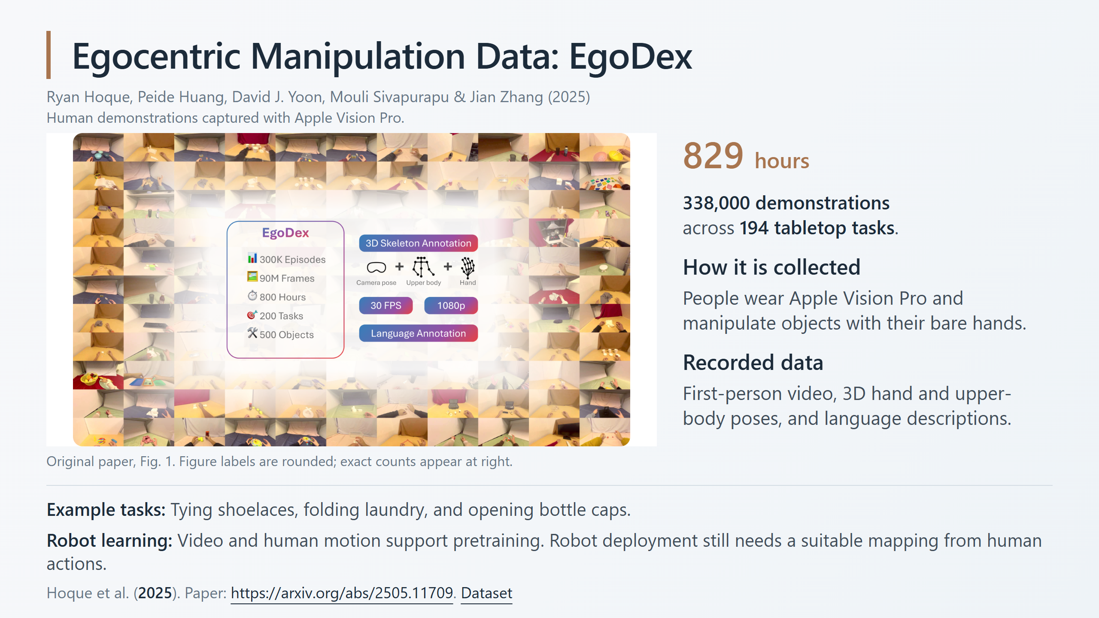
Notes:
Speaker notes
EgoDex: Learning Dexterous Manipulation from Large-Scale Egocentric Video.
Year shown is the initial arXiv publication year, 2025.
The paper reports 829 hours, 338,000 demonstrations, and 194 tasks (Section 3.1). Figure 1 uses rounded headline figures. Recordings pair 1080p video at 30 Hz with skeletal tracking and language descriptions (Sections 3.2 and 3.3).
The dataset contains human demonstrations. Its benchmark evaluates human hand trajectory prediction, so dataset scale alone does not establish successful deployment on arbitrary robots. Human-to-robot transfer needs an appropriate action representation and mapping.
Official download page: https://github.com/apple-aiml-research/ml-egodex
Paper: https://arxiv.org/html/2505.11709v1
Original Figure 1: https://arxiv.org/html/2505.11709v1/grid_v4.png
The local figure is unchanged and displayed in full.

Slide 16
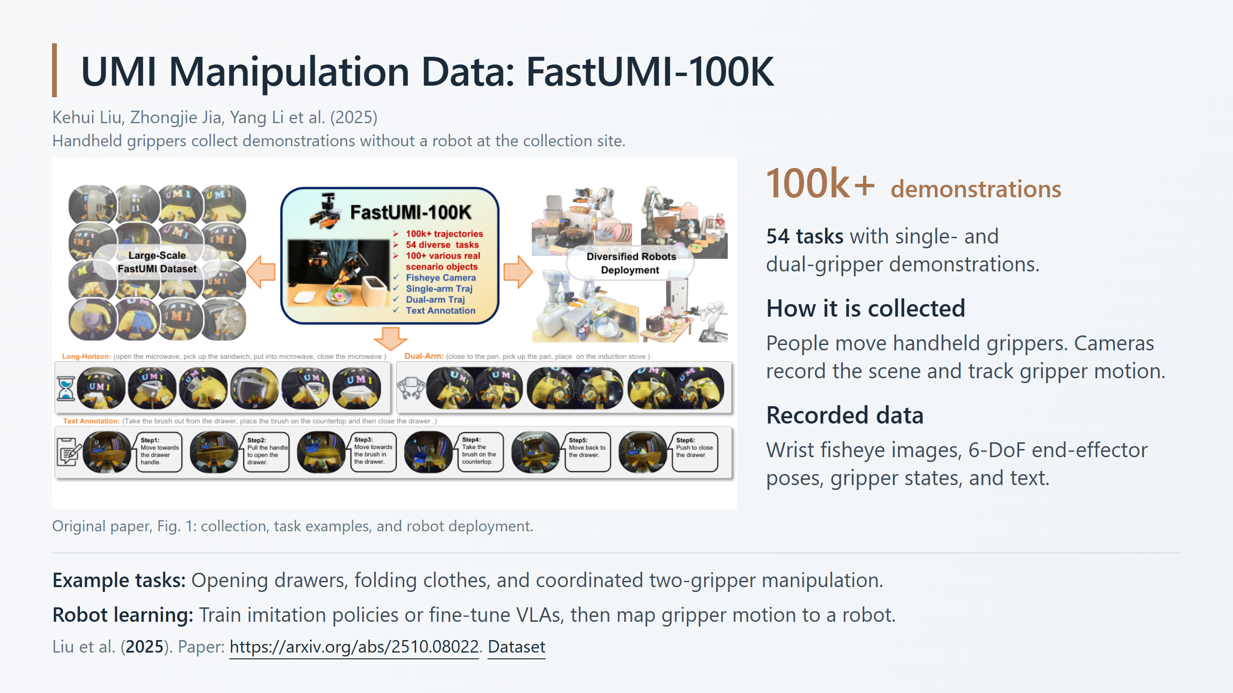
Notes:
Speaker notes
FastUMI-100K: Advancing Data-driven Robotic Manipulation with a Large-scale UMI-style Dataset.
Year shown is the initial arXiv publication year, 2025.
The corpus contains more than 100,000 trajectories across 54 tasks. It includes single- and dual-gripper demonstrations (Sections I and IV). FastUMI uses RealSense T265 tracking with GoPro fisheye cameras, and aligns the processed streams at 20 Hz (Section III).
The paper evaluates imitation policies and VLA fine-tuning on real robots (Section V). Collection does not require a robot, while deployment requires coordinate mapping, a compatible gripper, and feasible robot motion.
Official repository: https://github.com/MrKeee/FastUMI-100K
Released LeRobot data: https://huggingface.co/datasets/IPEC-COMMUNITY/FastUMI_100k_lerobot
Paper: https://arxiv.org/html/2510.08022v1
Original Figure 1: https://arxiv.org/html/2510.08022v1/main.png
The local figure is unchanged and displayed in full.

